Slide 1
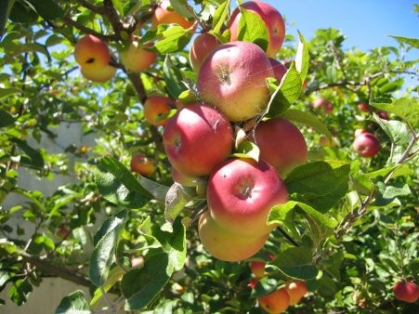
Leergang Levenswetenschappen (Live Sciences)
Celbiologie (introductiecursus)
=> Hoe werkt leven?
Biotechnologie:
=> Het manipuleren van leven
Afweer:
=> Hoe blijven we in leven?
Ontwikkelingen (elke 2 jaar?):
=> Wat is er nieuw binnen de levenswetenschappen
Wat is leven?

Slide 2
Leergang levenswetenschappen Afweer
Een Science Light Productie
Hoe blijven we in leven?
An apple a day keeps the doctor away?

Slide 3
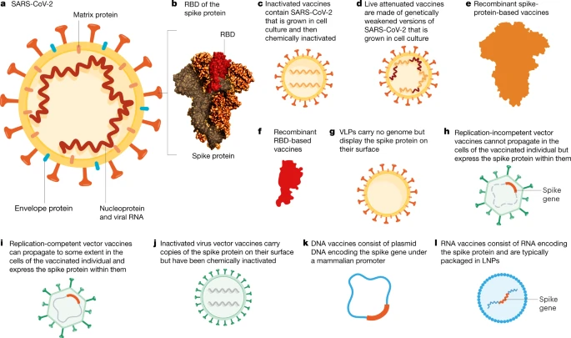
SARS-CoV-2 vaccines, => college 3
Medische technologie helpt ook een beetje
https://www.nature.com/articles/s41586-020-2798-3
https://www.nature.com/nature/volumes/586/issues/7830
mRNA vaccines

Slide 4
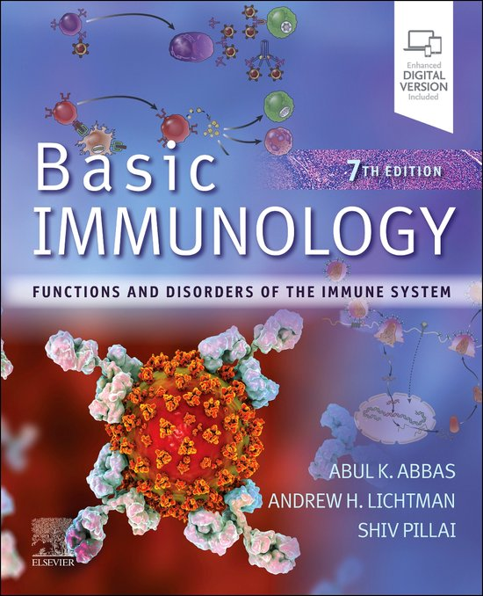
Afweer (immunologie)
Onderdelen van het afweersysteem Cellen, signaalstoffen
Hoe leert het afweersysteem Tolerantie, memory
Huidige kennis (RNA-)vaccins, antilichamen
Intracellulaire afweer RNA detectie, PCR (mol.biol.)
Afweer en veroudering Symbiose, ethiek
Boek: Abbas, Basic Immunology. Aanrader, maar niet noodzakelijk
https://www.youtube.com/watch?v=zQGOcOUBi6s

Slide 5
Afweer (immunologie)
Onderdelen van het afweersysteem Cellen, signaalstoffen
Hoe leert het afweersysteem Tolerantie, memory
Huidige kennis (RNA-)vaccins, antilichamen
Intracellulaire afweer RNA detectie, PCR (mol.biol.)
Afweer en veroudering Symbiose, ethiek
Boek: Abbas, Basic Immunology. Aanrader, maar niet noodzakelijk
https://www.youtube.com/watch?v=zQGOcOUBi6s

Slide 6
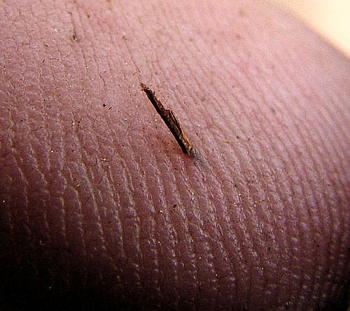
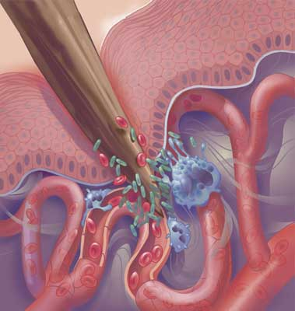

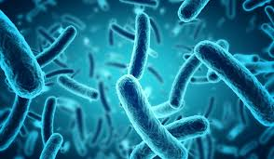
Afweer: Introductie
https://youtu.be/gEwzDydciWc
Bescherming!

Slide 7
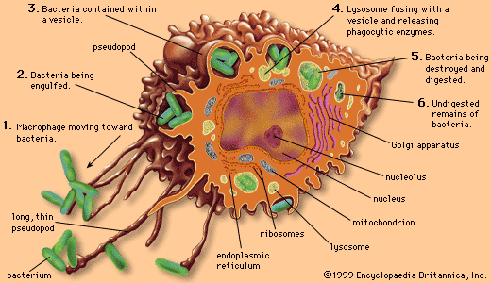
Afweer: De macrofaag (grote eter)
In elk weefsel aanwezig (“resident cell”)
Heeft "pattern recognition receptors" die algemene aspecten van ziekmakers herkennen
=> vooral bacterien, dode cellen, maar ook andere ongerechtigheden
=> Pro-inflammatoire signalen (Interferon, Tumor Necrosis Factor)
SARS-CoV-2 spike protein S1 subunit induces pro-inflammatory responses via toll-like receptor 4
https://www.cell.com/heliyon/fulltext/S2405-8440(21)00292-9
https://www.youtube.com/watch?v=BDr44vLNnPY

Slide 8
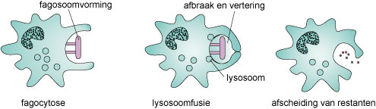
Fagocytose: is zo oud als het leven
Niet alleen Afweer, maar ook manier om aan de kost te komen voor het eerste leven, en om materiaal te verwijderen.
Heel veel macrofagen in lever (Kupffer cel); oa voor detoxificatie
Elke cel kan (in principe) fagocyteren
Aspecifieke afweer is breder dan alleen bestrijden ziekmakers:
=> Alle ongerechtigheden (afval)
Basis van endosymbiose (mitochondriën)
Specifieke afweer is veel jonger

Slide 9
De macrofaag
Heeft pattern recognition receptors die algemene aspecten van ziekmakers herkennen
Bij overdadige stimulatie => pro-inflammatoire cytokines
=> Ontsteking
=> vooral bacterien, en dode cellen
=> Pro-inflammatoire signalen (Interferon, Tumor Necrosis Factor)

Slide 10
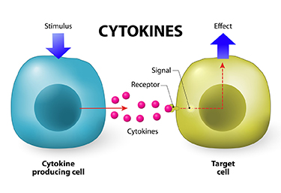
Cytokines: Signalen tussen afweercellen
Pro-inflammatoir
Anti-inflammatoir
https://en.wikipedia.org/wiki/Cytokine
https://www.integrativepro.com/Resources/Integrative-Blog/2016/Closer-Look-Cytokines

Slide 11

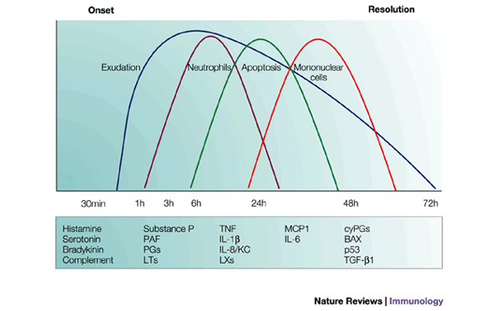
Ontsteking: Wat gebeurt er in de tijd. Splinter als voorbeeld

Slide 12
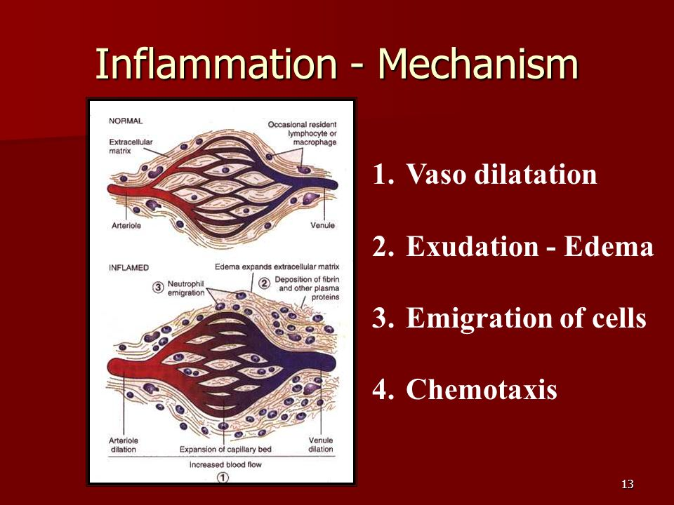
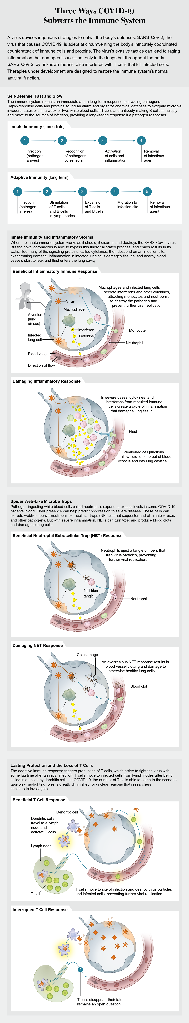
Ontsteking (inflammation), effecten van pro-inflammatoire signalen
In de longen een probleem!

Slide 13
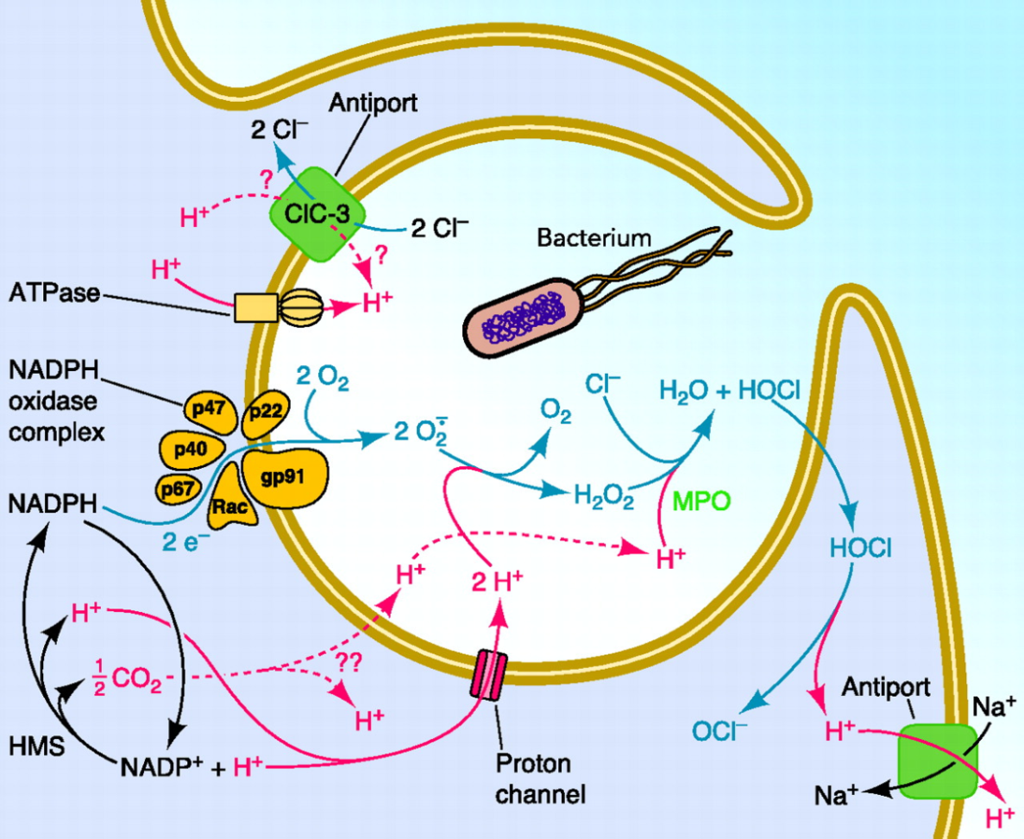
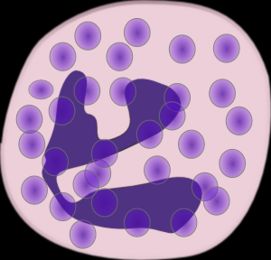
Afweer: De neutrofiel “Death to everything!"
Gaat vanuit het bloed ontstekingsgebied in.
Groot arsenaal aan gifstoffen
=> Zuurstofradicalen !
Overleven!
Schade op de koop toe.
http://en.wikipedia.org/wiki/Neutrophil_granulocyte

Slide 14

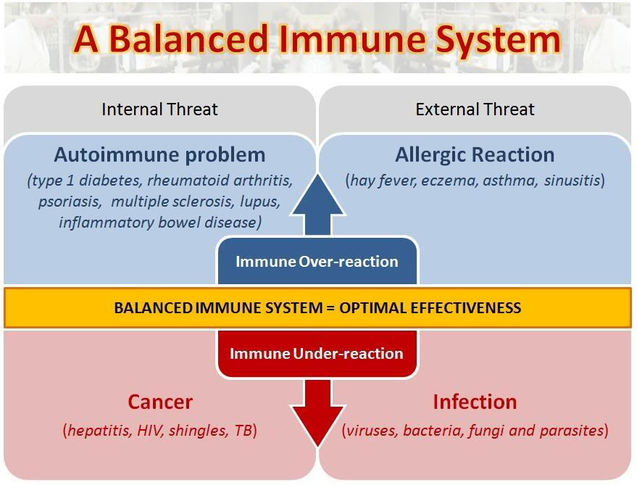
Afweersysteem: Is zeer agressief, under-reaction =>
Evolutionaire selectie voor "over-reaction"
=> controle mechanismen!
Veel doden bij Corona door overreactie
=> controle probleem
(IL-6 uit vet)
?

Slide 15
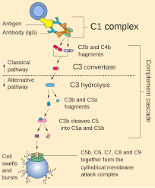
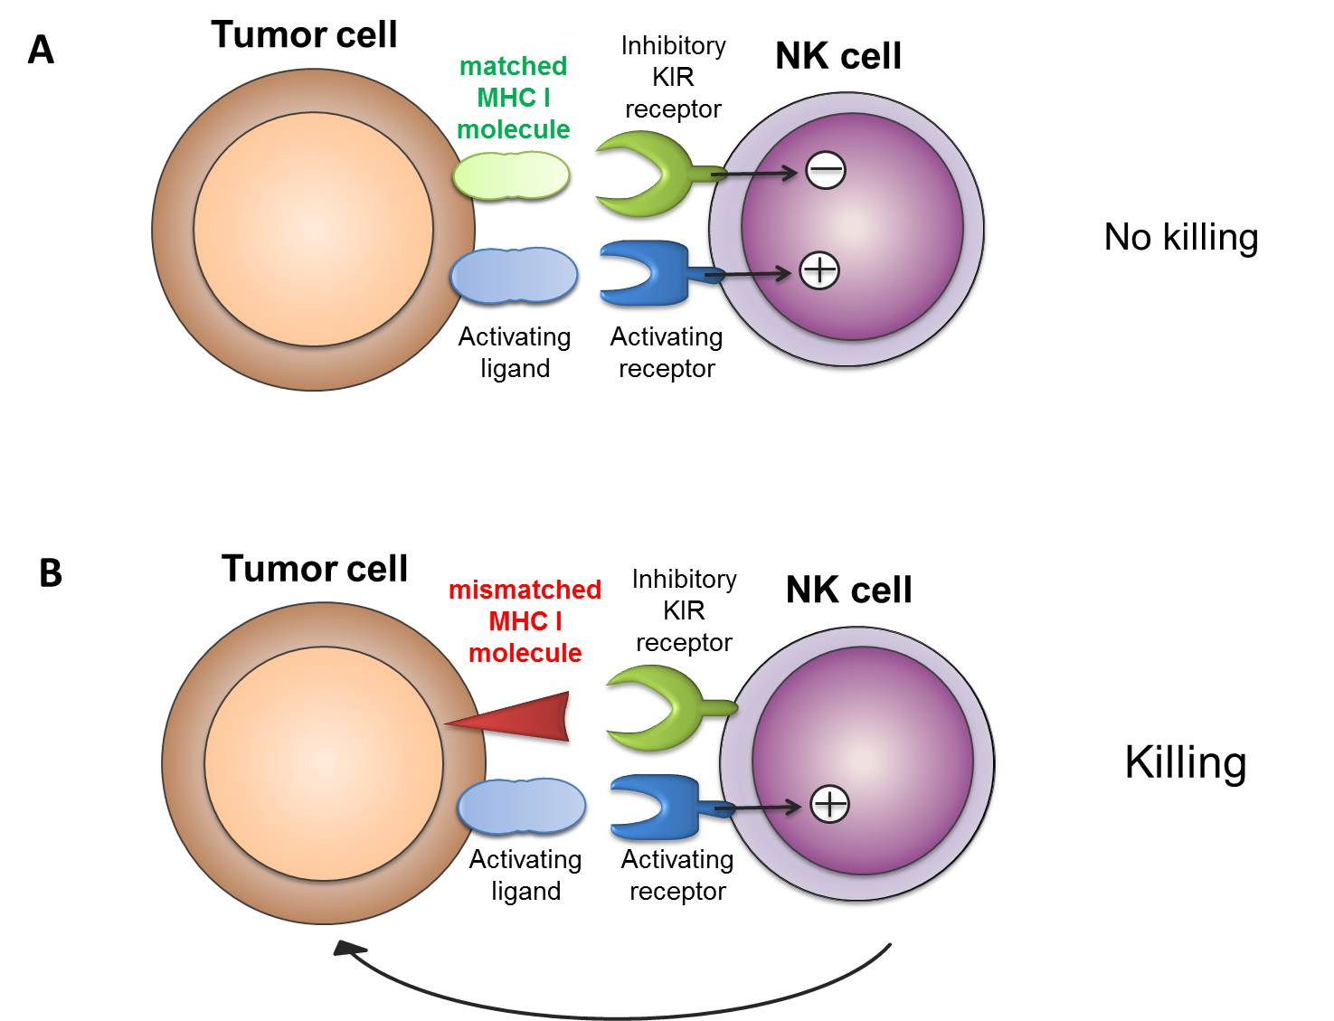
Aspecifieke afweer:
Huid (slijmvliezen)
Macrofagen
Neutrofielen
Mest cellen
NK cellen
Complement
Ontsteking
Koorts
Wanneer nodig kunnen zij opschalen, via pro-inflammatoire signalen, en antigeen presentatie
=> specifieke afweer

Slide 16
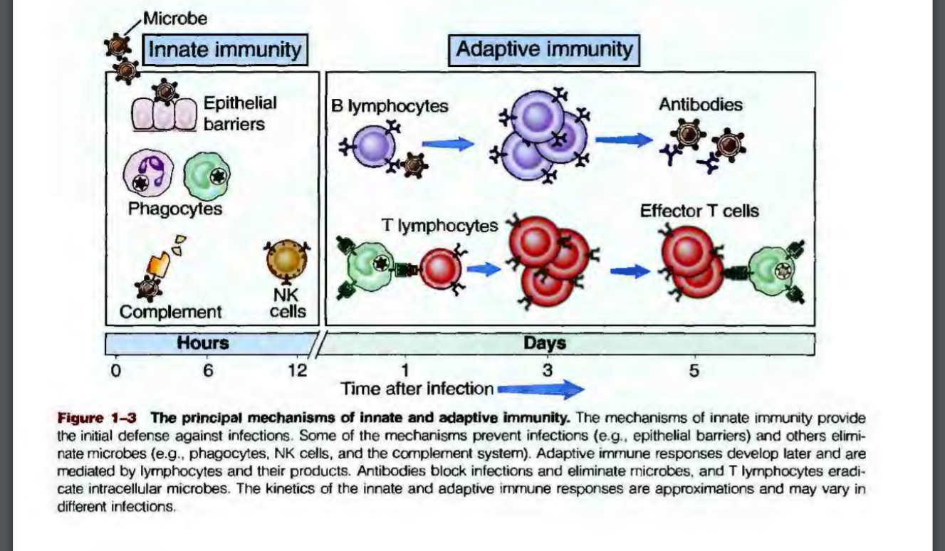
Aspecifieke afweer: Voldoende voor 99% van de infecties (dagelijks fenomeen)
Abbas, p.4, en H.2

Slide 17
NK cells Aspecifieke afweer tegen virus (en kanker?)
NK cel co-stimulatie
=> geen activatie!
Maakt gebruik van MHC (onderdeel van de specifieke afweer)

Slide 18
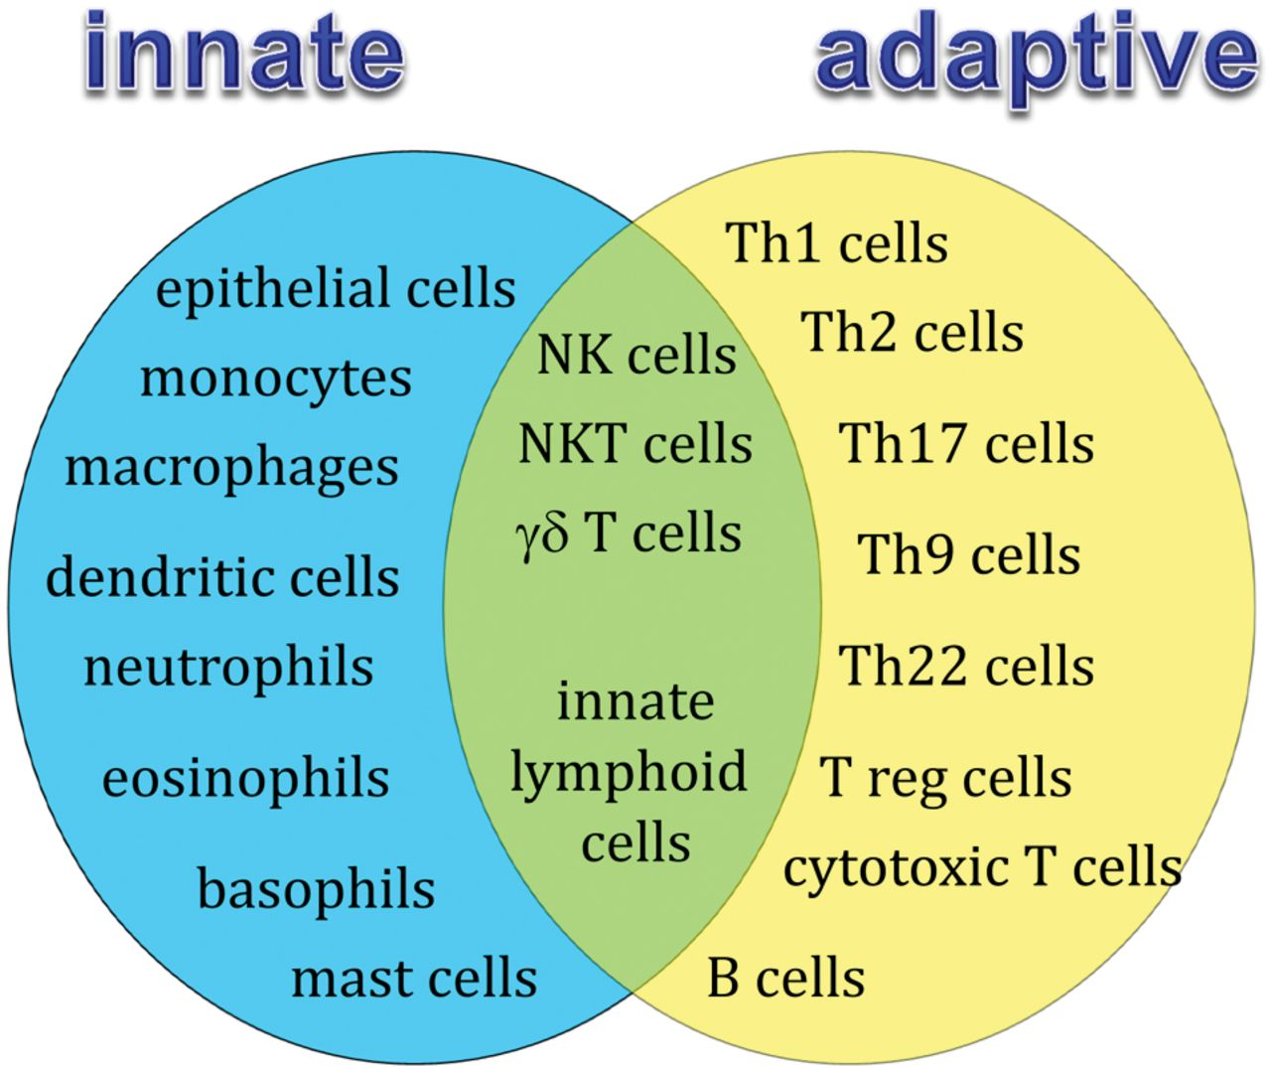
Aspecifiek v specifiek
Aspecifiek (innate):
Macrofagen, neutrofielen,
Specifiek (adaptive):
T-cellen, B-cellen, CTL
Tussenvorm:
NK cellen, ILC
NB Net als alle hokjes in de biologie is deze onderverdeling niet absoluut, en eigenlijk is het zelfs een continuum.

Slide 19
Cytokines: Signalen tussen afweercellen
Pro-inflammatoir
Anti-inflammatoir
Vaak tegelijk,
=> alleen verhouding (balans) veranderd
https://en.wikipedia.org/wiki/Cytokine
https://www.integrativepro.com/Resources/Integrative-Blog/2016/Closer-Look-Cytokines
A balance between proinflammatory and anti-inflammatory cytokines is necessary to maintain health. Aging and exercise also play a role in the amount of inflammation from the release of proinflammatory cytokines: Herstel en veroudering => Celbiologie college 5/6

Slide 20
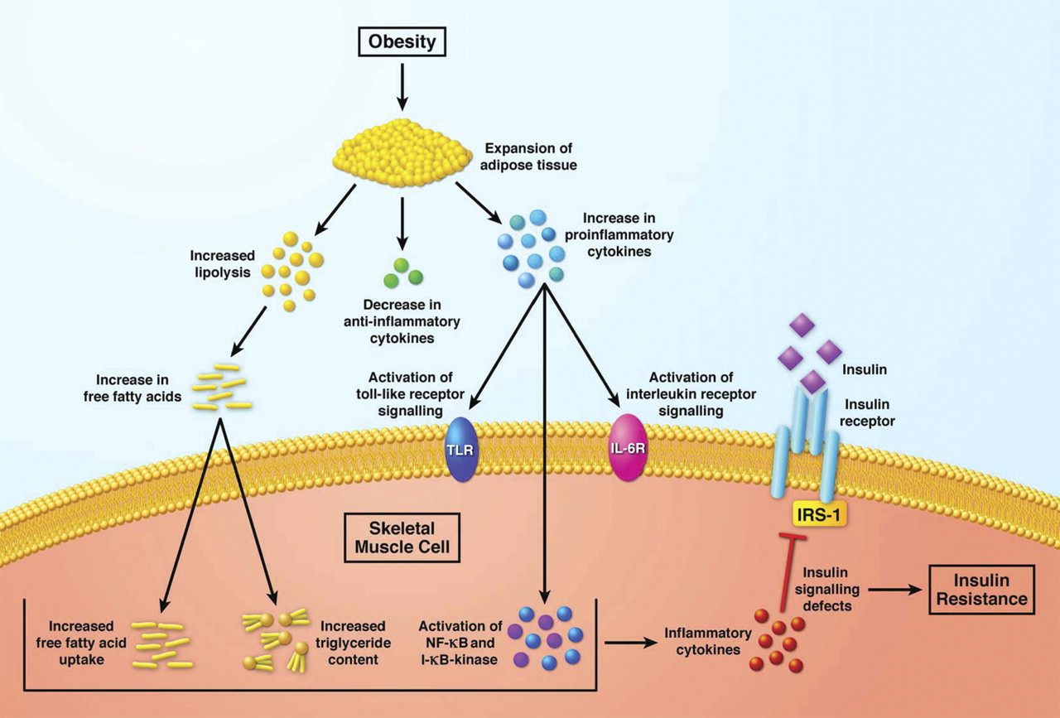
Teveel eten, te weinig beweging => langdurige vetophoping => stress => afweer (pro-inflammatoir) => Insuline resistentie => verstoorde afweer tegen virussen (IL-6) Afweer bestrijdt afwijkingen van de gewenste situatie. Dit kan een virus zijn, maar ook metabool
Afweer is een homeostatisch mechanisme
=> College 4
https://www.youtube.com/watch?v=KYoV3RxwFD8

Slide 21
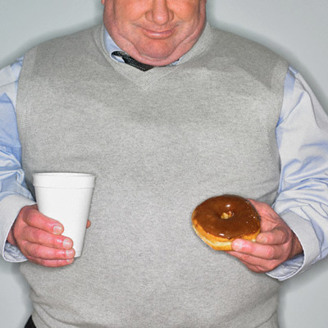
Celbio: Medicalisering van sociaal probleem
Insuline resistentie (diabetes)
Verstoorde afweer (Corona)
Gevolg van levensstijl
In hoeverre is dit een keuze?
NB Afweer speelt een rol bij metabole afwijkingen
IL-6
https://www.youtube.com/watch?v=KYoV3RxwFD8

Slide 22
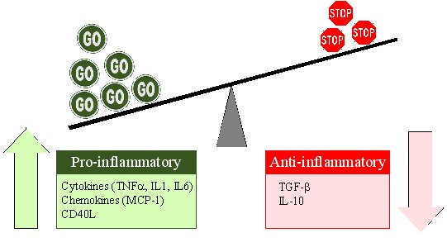
Signalen tussen cellen van het afweersysteem: Cytokines zorgen voor een gebalanceerde afweer

Slide 23
Ontsteking: Wat gebeurt er in de tijd. Splinter als voorbeeld

Slide 24
Chronische ontsteking als opruimen en/of herstel niet goed werkt
Chronische ontsteking, met “flares”
Macrofagen zorgen mede voor aflopen ontsteking, in combinatie met afwezigheid van stimulus

Slide 25
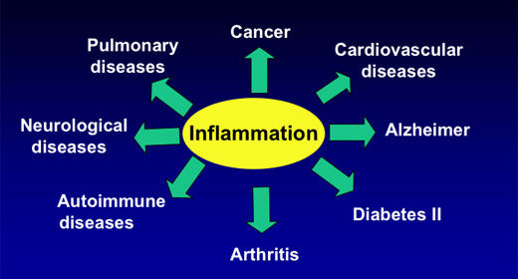
Chronische ontsteking en ziekte Inflammaging

Slide 26
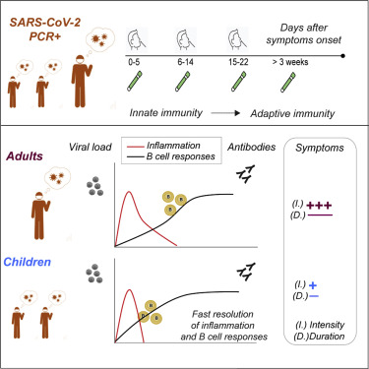
Robust innate responses to SARS-CoV-2 in children resolve faster than in adults without compromising adaptive immunity
Kinderen worden minder ziek van COVID-19. Niet vanwege de hoogte of de sterkte van activatie van hun afweer, maar omdat hun afweer snel weer tot rust komt.
=> (langdurige) afweer-reactie is schadelijk.
(Bij COVID-19 gaan mensen vooral dood aan hun eigen afweer)
https://www.cell.com/action/showPdf?pii=S2211-1247%2821%2901227-4

Slide 27
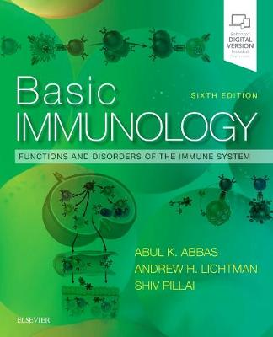
Afweer (immunologie)
Onderdelen van het afweersysteem Cellen, signaalstoffen
Hoe leert het afweersysteem Tolerantie, memory
Huidige kennis (RNA-)vaccins, antilichamen
Intracellulaire afweer RNA detectie, PCR (mol.biol.)
Afweer en veroudering Symbiose, ethiek
Boek: Abbas, Basic Immunology. Aanrader, maar niet noodzakelijk
https://www.youtube.com/watch?v=zQGOcOUBi6s

Slide 28
Aspecifieke afweer:
Huid (slijmvliezen)
Macrofagen
Neutrofielen
Mest cellen
NK cellen
Complement
Ontsteking
Koorts
Wanneer nodig kunnen zij opschalen, via pro-inflammatoire signalen, en antigeen presentatie
=> specifieke afweer

Slide 29
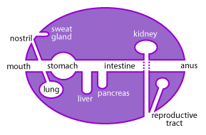
Aspecifieke afweer: Huid en slijmvliezen
Zorgt voor 90% van de dagelijkse bescherming!
NB Smeersels op huid helpen niet.
=> Kwakzalverij

Slide 30
Slijmvliezen Mucosale immuniteit
Geen stevige barriere
=> Extra aandacht
Virussen
Bacterien (darm)
Controle
Veel lymfeklieren
(Peyers patches)
=> T-reg cellen (Frequentie van blootstelling speelt hier een belangrijke rol: Hoge frequentie => geen gevaar = “danger hypothesis”)
https://www.youtube.com/watch?v=gnZEge78_78
https://youtu.be/rgphaHmAC_A
Treg aangestuurd door darmflora
=> symbiotisch intermediair, danger hypothesis is logischer bij symbiose

Slide 31
Koorts
Voordelen:
Sneller metabolisme => beter opruimen ziekmakers
Vasthouden van metalen (zodat bacterien daar niet bij kunnen)
Nadelen:
Ziekmakers groeien ook sneller
Veel schade aan lichaamscellen, op den duur
=> Koorts moet vooral niet te lang duren
https://nl.wikipedia.org/wiki/Koorts
https://en.wikipedia.org/wiki/Fever

Slide 32
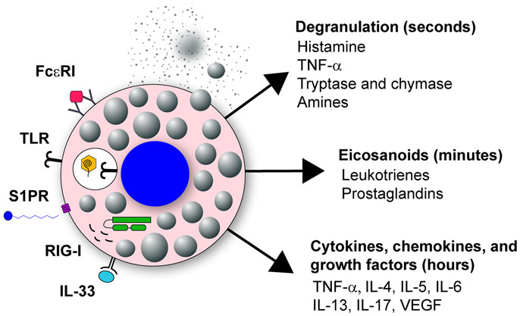
Aspecifieke afweer, De mest cel ("mast cell") => allergie
Heeft pattern recognition en Fc-receptors (voor antilichamen =>specifiek)
Herkent vooral parasieten (wormen e.d.), zit in huid en mucosa
Produceert pro-inflammatoire signalen

Slide 33
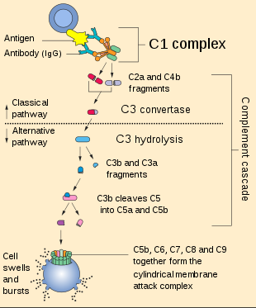
Aspecifieke afweer: Complement (toevoeging) Stimuleert effector cellen (macrofagen, neutrofielen, eosinofielen)
Ook MBL, CRP: Eiwitten in het bloed die aspecifiek aan ziekmakers binden => worden gebruikt als marker voor infectie (acute-phase response)
NB Complement is bijzonder ingewikkeld

Slide 34
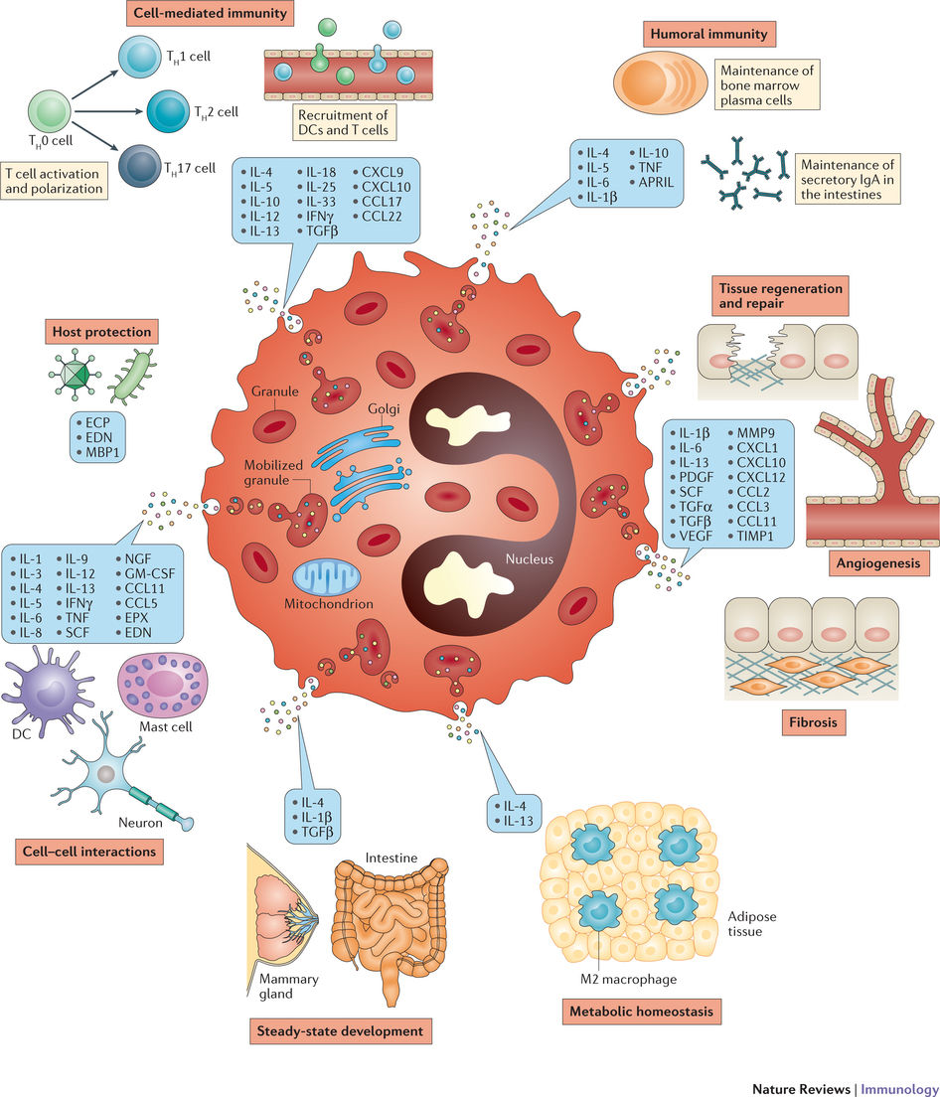
Aspecifieke afweer, Eosinofiel
Origineel bekend van apecifieke (innate) reactie tegen meercellige organismen (net als mast cel)
Effector cel die tegenwoordig overal bij betrokken lijkt.
Ook bij Herstel
=> immunologie is ingewikkeld

Slide 35
NK cells Aspecifieke afweer tegen virus (en kanker?)
NK cel co-stimulatie
=> geen activatie!
(bij andere afweer-cellen juist andersom)

Slide 36
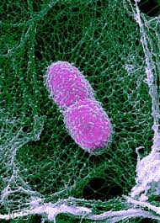
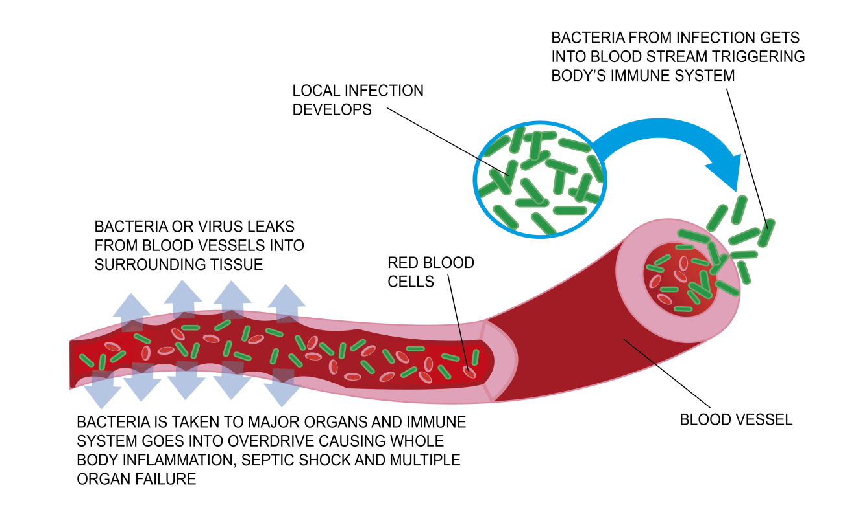
Neutrofiel: NETs
Maakt ook een web (Neutrophil Extracellular TrapS ), waarin ziekmakers gevangen worden => minder kans op verpreiding via het bloed (sepsis)
https://en.wikipedia.org/wiki/Neutrophil_extracellular_traps
https://nl.wikipedia.org/wiki/Bloedvergiftiging

Slide 37
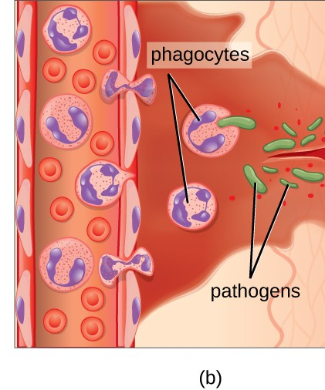
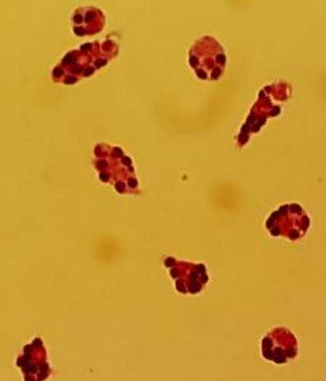
Aspecifieke afweer: gemobiliseerde cel: De monocyt => wordt macrofaag (phagocyt)
Extra fagocyten, voor opruimen slagveld
Macrofagen ruimen dode (apoptotische) cellen op en produceren daarbij anti-inflammatoire cytokines
=> Aflopen ontsteking

Slide 38
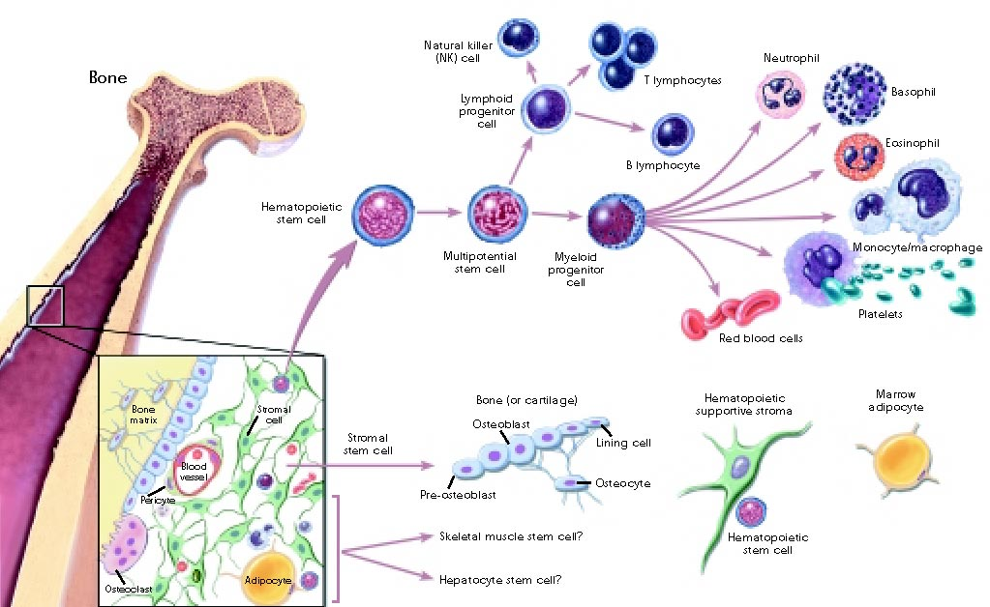
Celbio (stamcellen): Hematopoietische stamcellen in het Beenmerg Maken Rode (zuurstof) en Witte (afweer) bloedcellen
https://en.wikipedia.org/wiki/Haematopoiesis
Notes:
Celbio 6: stamcellen

Slide 39
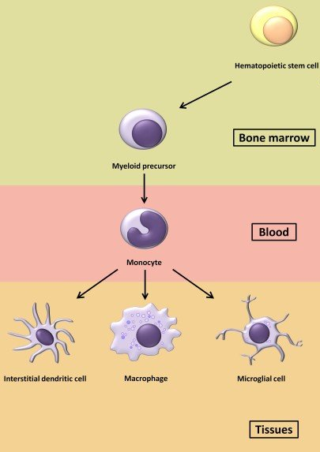
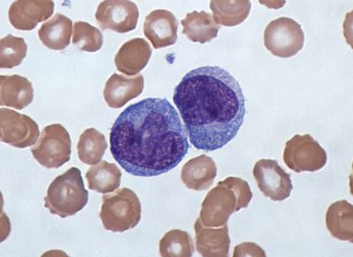
Monocyte to Macrophage
https://en.wikipedia.org/wiki/Monocyte

Slide 40
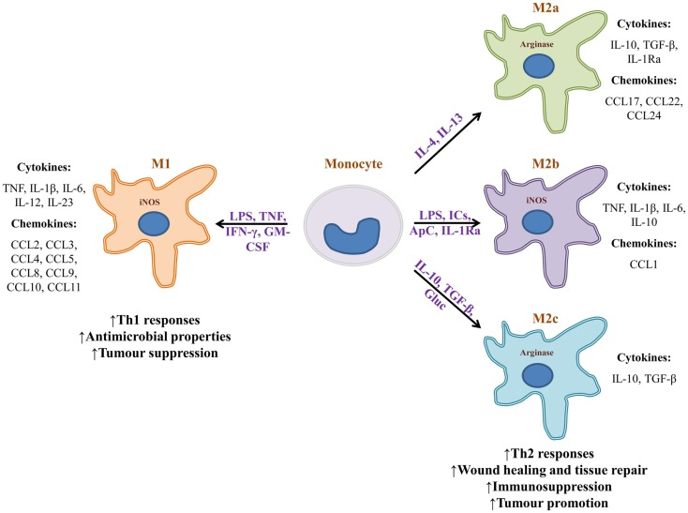
Potentiele signaalprofielen van macrofagen => sleutelrol in ontsteking
Monocytes can become phenotypically distinct macrophages.
Upon encountering different stimuli, monocytes turn into highly microbicidal (M1), or into immunosuppressive macrophages (M2). It is important to note that macrophage bias is a spectrum and is reversible.
IC, immune complexes ApC, apoptotic cells; Gluc, glucocorticoids.

Slide 41
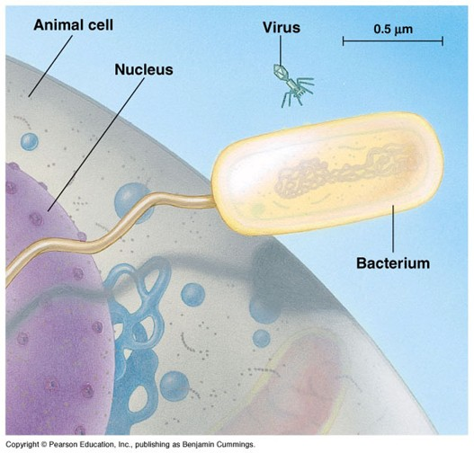
Relative sizes

Slide 42
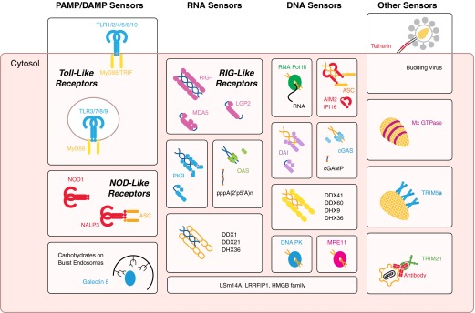
Intracellulaire afweer => herkent van alles!
Intracellular pathogen sensors are soluble, cytoplasmic proteins. TLR, NLR, and galectin-8 sensing of burst endosomes detect danger associated with infection.
https://www.sciencemag.org/topic/crispr?r3f_986=http://science.sciencemag.org/content/327/5962/167.full
https://www.ncbi.nlm.nih.gov/pmc/articles/PMC4192899/

Slide 43
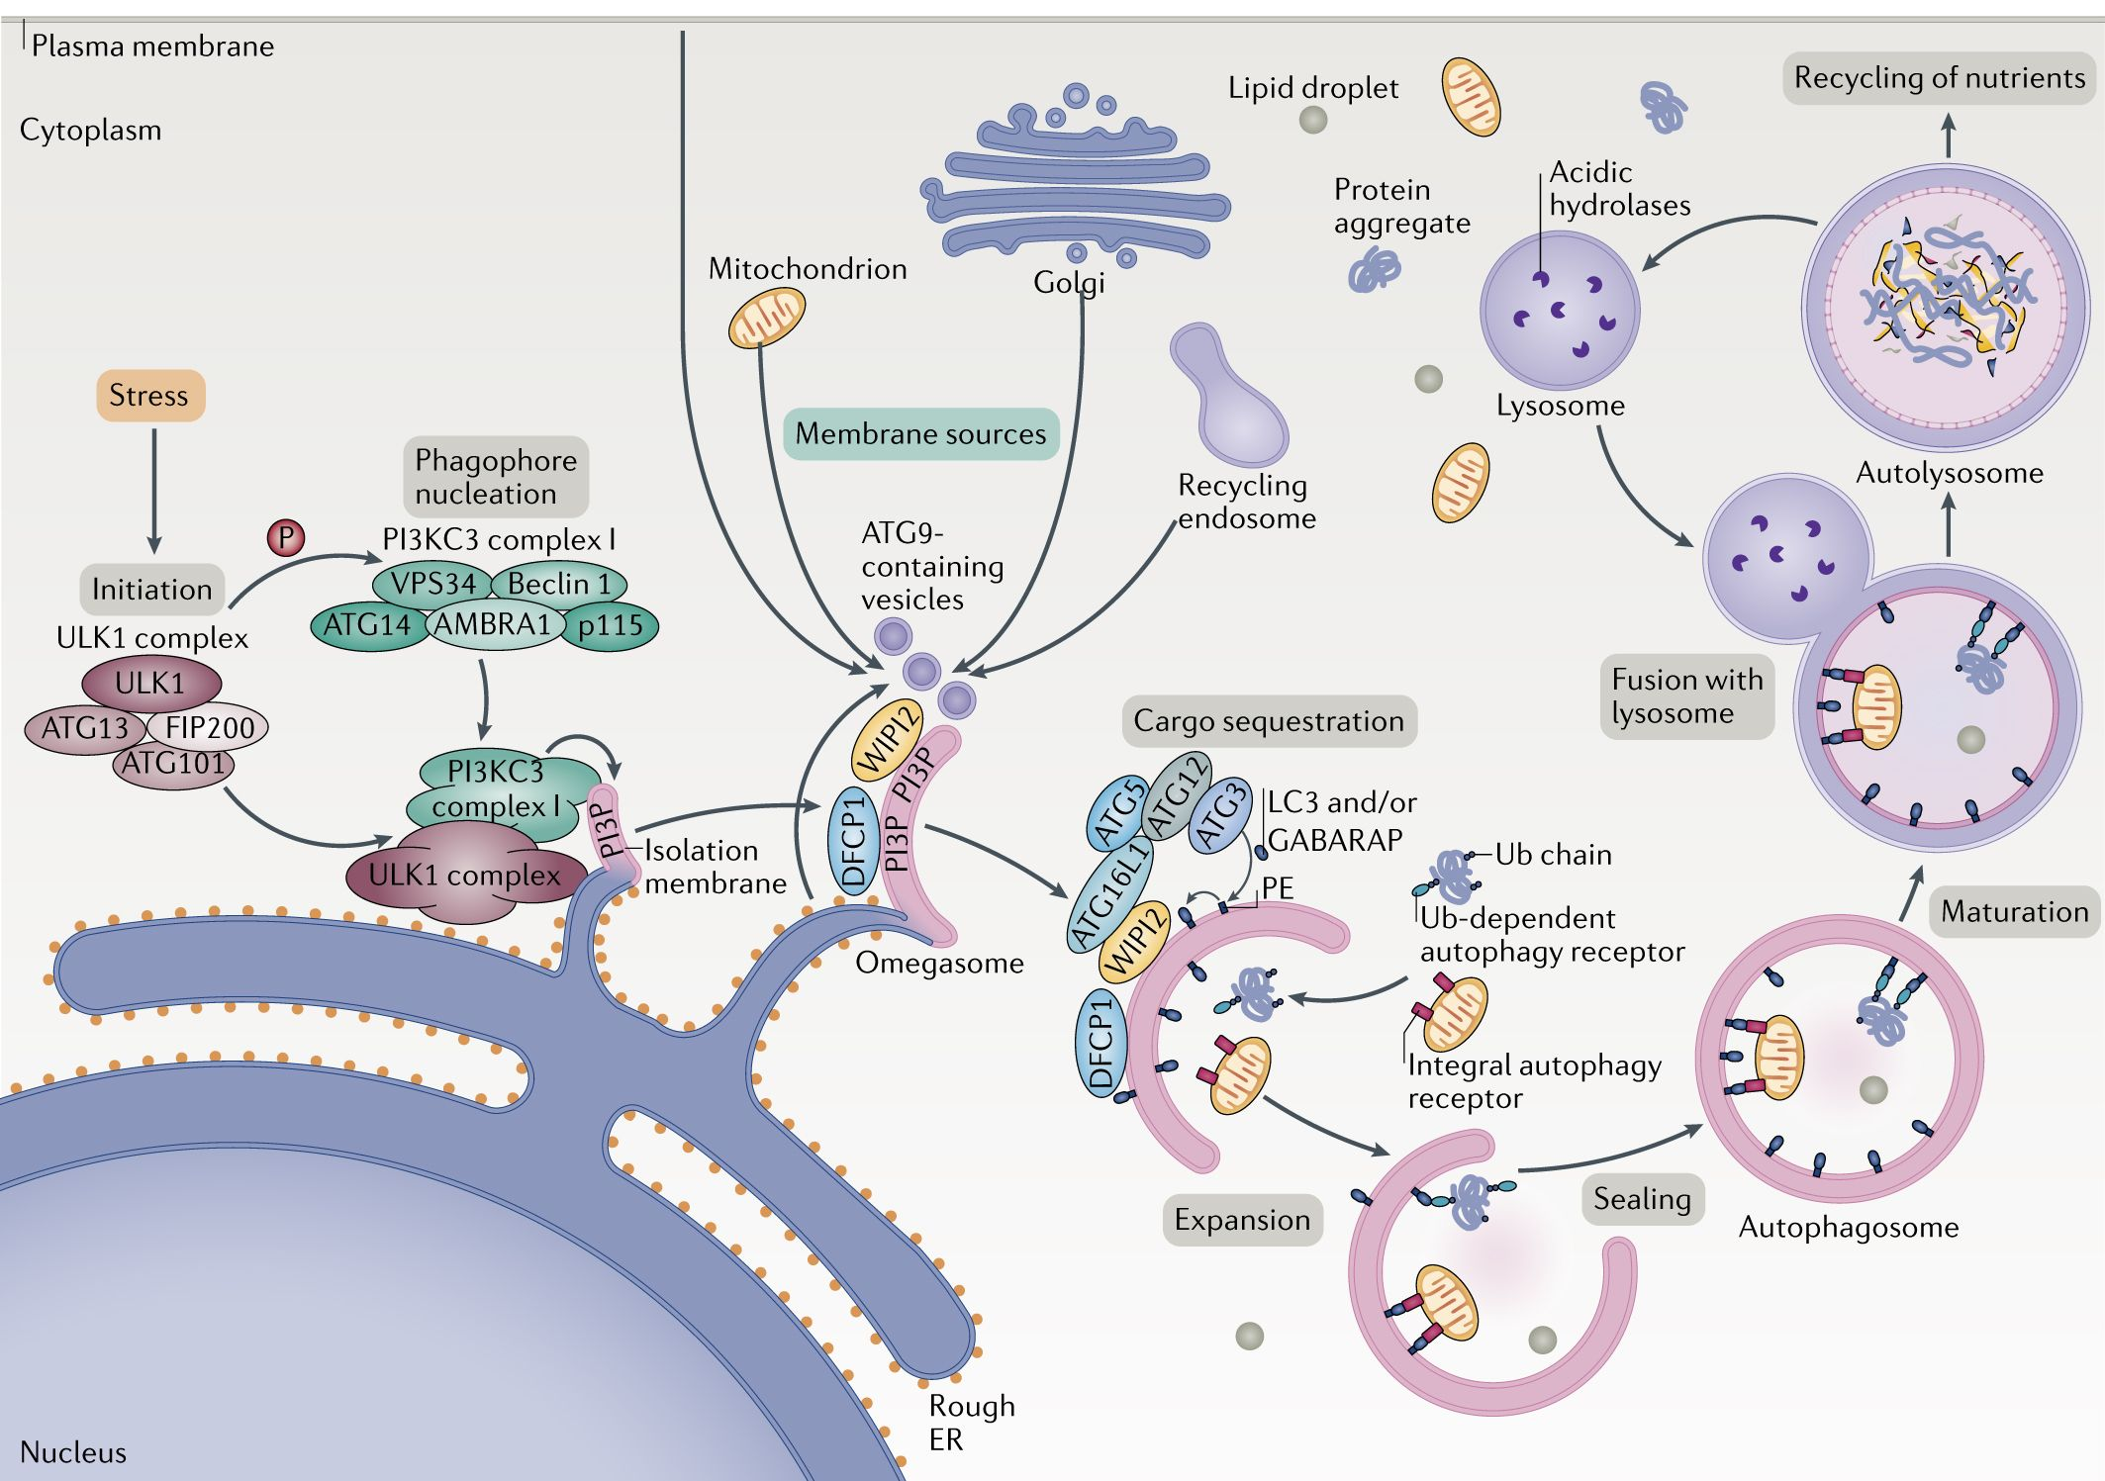
Autophagy: cellulaire homeostase Overlap met de intracellulaire afweer
Autophagy (or autophagocytosis) is the natural, regulated mechanism of the cell that disassembles unnecessary or dysfunctional components.
It allows the orderly degradation and recycling of cellular components.
Ook na infectie
Opruimen virus
MHC-I
Foute autophagy
=> Alzheimers?
https://www.nature.com/collections/xcrrrjbbyy

Slide 44
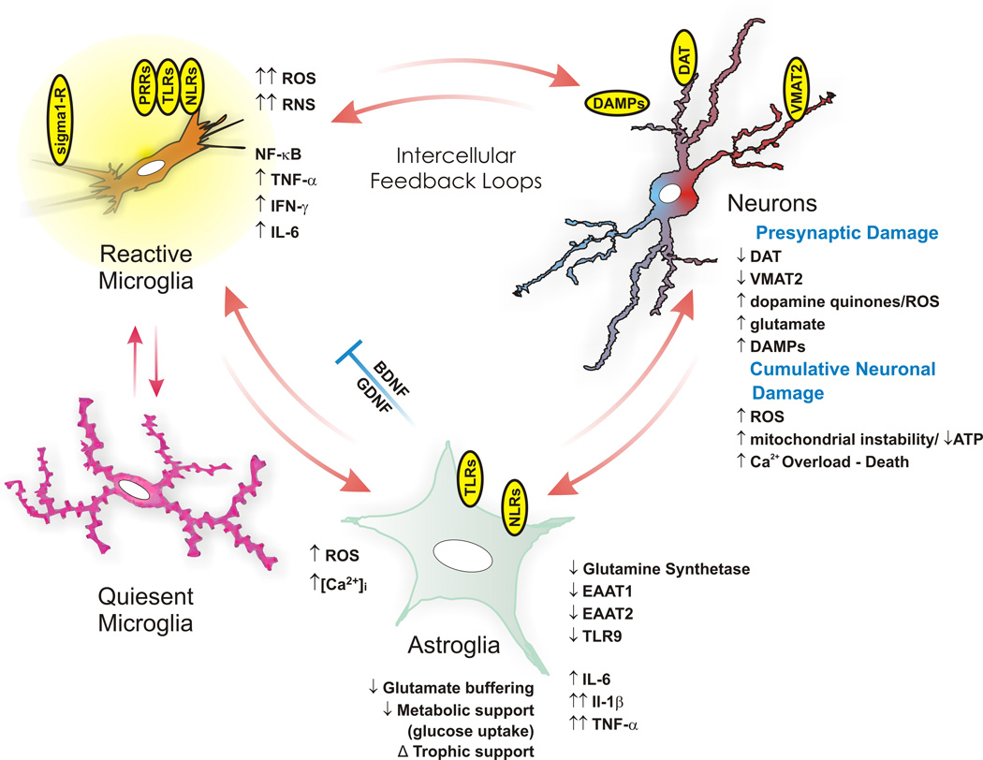
Neuro-immunology

Slide 45
Alzheimer en ontsteking
Acta Neuropathol. 2013 Oct;126(4):479-97.
The amyloid cascade-inflammatory hypothesis of Alzheimer disease: implications for therapy
http://www.ncbi.nlm.nih.gov/pubmed/24052108
Kan in ieder geval helpen te remmen, en vroeg genoeg begonnen misschien voorkomen.
Misschien zelfs oorzaak (autoimmuun en/of mimicry)

Slide 46
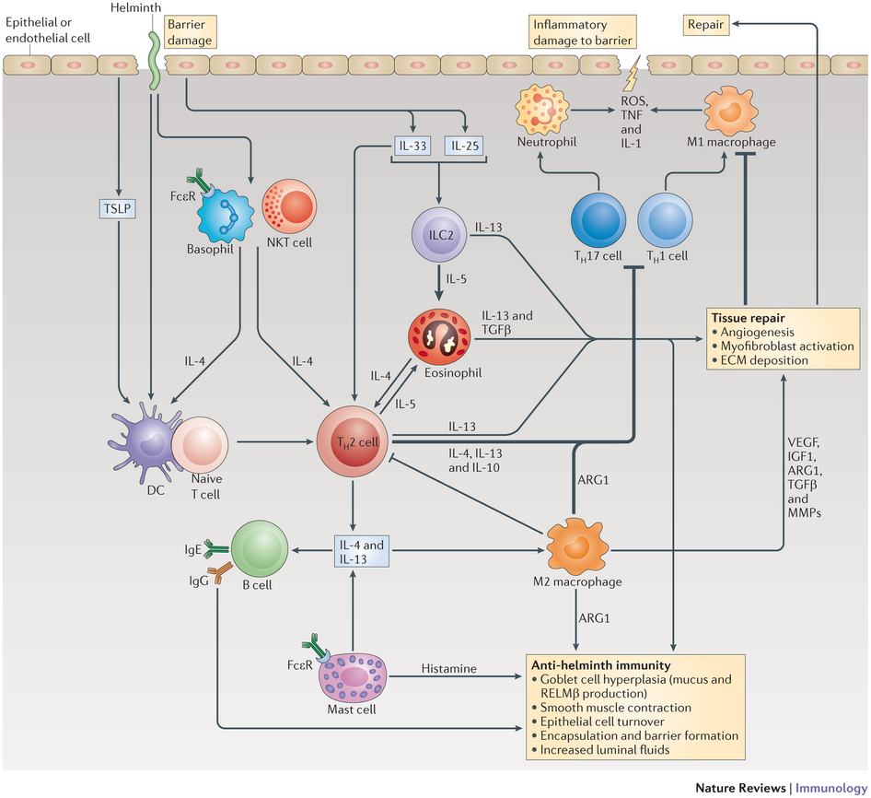
Afweer en herstel
Herstel via macrofagen, eosinofielen, maar ook Treg.
Bij verdwijnen van infectie omschakeling van cellen van pro naar anti-inflammatoir

Slide 47
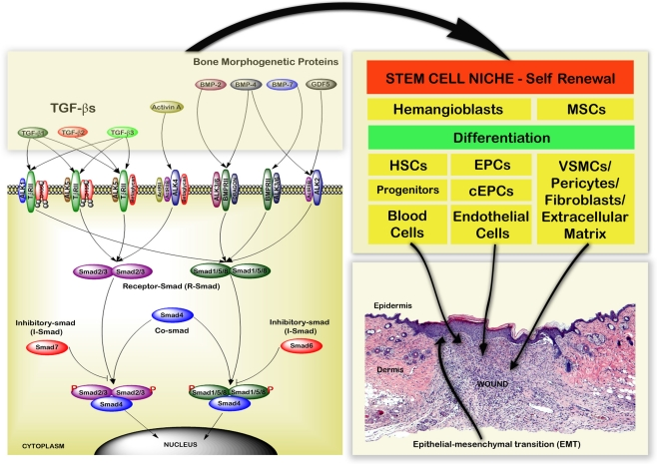
Herstel: TGF-β Signaling in Stem Cell Regulation => celbio
The transforming growth factor-β (TGF-β) family of cytokines, including TGF-β, bone morphogenic proteins (BMPs), and activin/nodal, is a group of crucial morphogens in embryonic development, and plays key roles in modulating stem/progenitor cell fate.

Slide 48
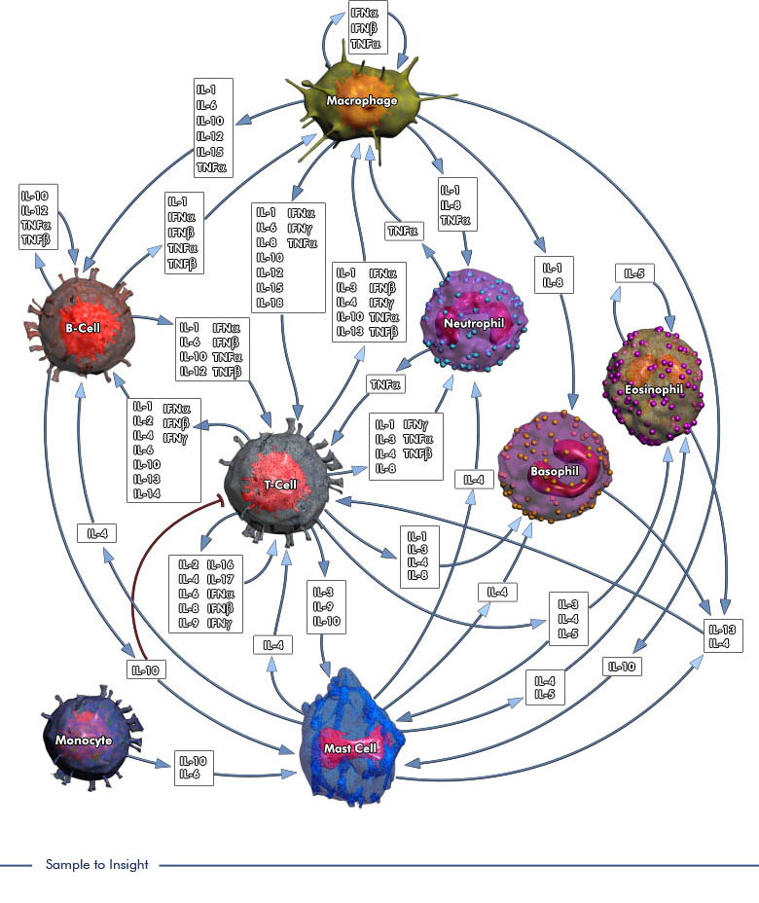
Signalen tussen cellen van het afweersysteem: Cytokines
Netwerk
Stabiliteit
Redundancy
Feedback
Ziekte bij verstoring van het netwerk (Th1/Th2)

Slide 49
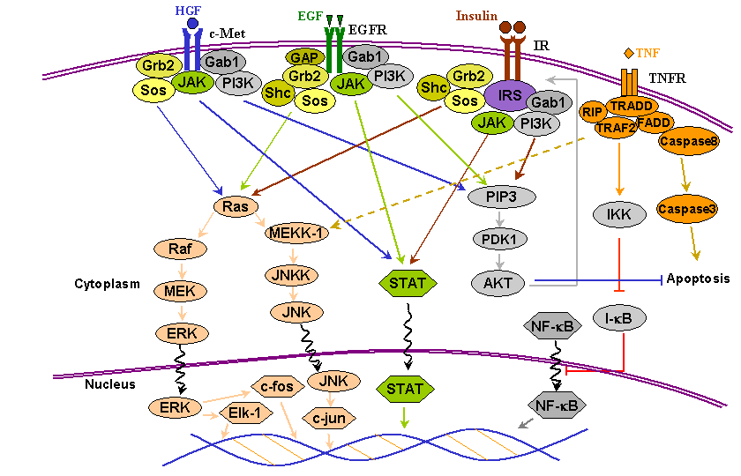
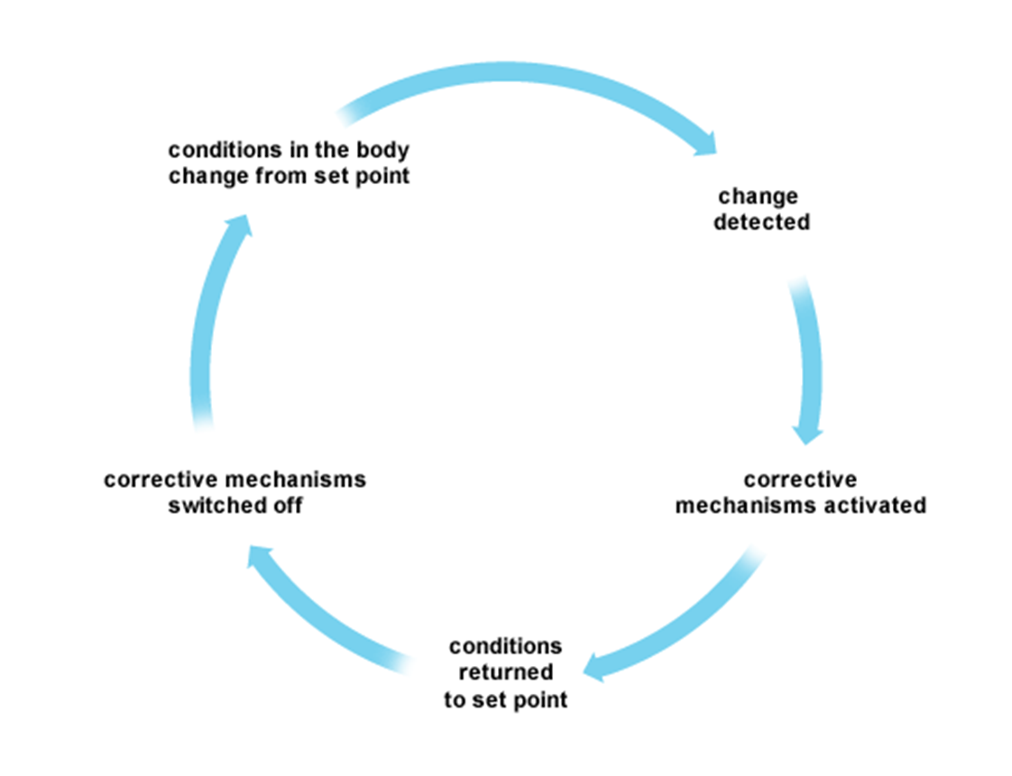
Cursus Celbiologie: Integratie van verschillende signalen => meerdere signalen nodig voor actie
Netwerk
Stabiliteit !
Als 1 signaal uitvalt kunnen anderen dit compenseren
(Redundancy)
Feedback op elk niveau

Slide 50
Cytokines: Profielen => netwerk met redundancy
Each cytokine is produced by a cell population in response to different stimuli; they induce an array of agonist, synergistic, or antagonistic effects that functionally alter target cells. A primary feature of cytokine biology is that of functional redundancy: different cytokines share similar functions. Furthermore, cytokines are pleiotropic since they act on many different cell types, and cells may express more than one receptor for a given cytokine. To generalize the effect of a particular cytokine is virtually impossible.

Slide 51
Ontsteking: Pus is verzameling van (dode) neutrofielen en ziekmakers
Apoptose = celdood, mono’s = onrijpe macrofagen

Slide 52
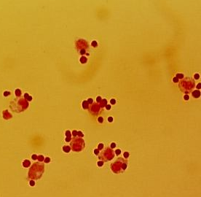
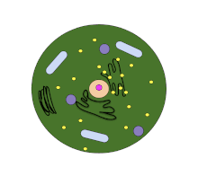
Neutrofielen gaan zelf ook dood (via apoptose) => moet worden opgeruimd (fagocytose)
Macrofagen
ruimen dode
(apoptotische)
cellen op via fagocytose
Apoptose is een georganiseerd proces waarbij een cel zich geschikt maakt voor ordentelijke opruiming

Slide 53
Apoptose (Geprogrammeerde celdood)
Apoptose is belangrijk bij de embryonale ontwikkeling, in het immuunsysteem en in alle levende weefsels.
In de embryonale ontwikkeling zorgt apoptose ervoor dat niet noodzakelijke of ongewenste weefsels verdwijnen. Een voorbeeld hiervan zijn de 'interdigital webs', de 'zwemvliezen', die bij mensen in aanleg aanwezig zijn, maar tijdens de ontwikkeling van het embryo verdwijnen. In het immuunsysteem worden T-cellen die 'eigen' epitopen herkennen en dus ongewenst zijn, tot celdood aangezet door stimulatie van apoptose.
Een cel kan op twee manieren doodgaan. Apoptose, zoals hier besproken, of necrose; dit is het proces waarbij een cel op een abrupte manier doodgaat. Dit heeft vaak een activerende werking op het immuunsysteem, waardoor er een ontstekingsreactie kan ontstaan.
Elke cel die overbodig of beschadigd is gaat in principe dood via het georganiseerde apoptotisch proces, en wordt op ordentelijke wijze verwijderd door macrofagen (afval opruimdienst).
https://nl.wikipedia.org/wiki/Apoptose

Slide 54
Afweer (immunologie)
Onderdelen van het afweersysteem Cellen, signaalstoffen
Hoe leert het afweersysteem Tolerantie, memory
Huidige kennis (RNA-)vaccins, antilichamen
Intracellulaire afweer RNA detectie, PCR (mol.biol.)
Afweer en veroudering Symbiose, ethiek
Boek: Abbas, Basic Immunology. Aanrader, maar niet noodzakelijk
https://www.youtube.com/watch?v=zQGOcOUBi6s

Slide 55
Aspecifiek v specifiek (college 2)
Aspecifiek (innate):
Macrofagen, mest cellen, Dendritische cellen
Specifiek (adaptive):
T-cellen, B-cellen, CTL
Tussenvorm:
NK cellen, ILC
NB Net als alle hokjes in de biologie is deze onderverdeling niet absoluut, en eigenlijk is het zelfs een continuum.

Slide 56
De macrofaag => APC: Begin van de specifieke afweer:
Heeft pattern recognition receptors dia algemene aspecten van ziekmakers herkennen
=> bij herkenning pro-inflammatoire cytokines
=> Versterken de ontsteking, via antigeen presentatie
=> vooral bacterien, en dode cellen
=> Pro-inflammatoire signalen (Interferon, Tumor Necrosis Factor)

Slide 57
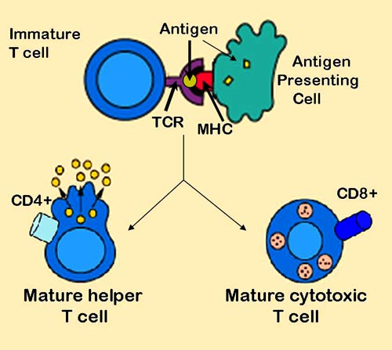
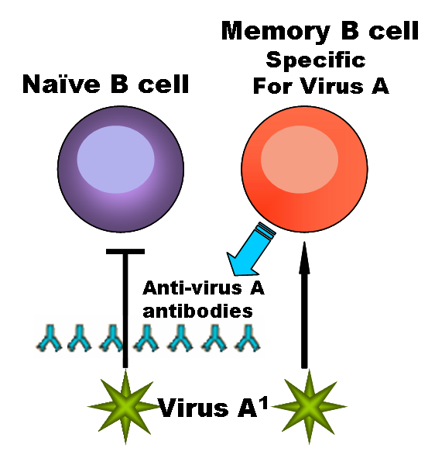
Specifiek: T (T-helper, CTL) en B (antilichamen) antigeen en memory
Alles nodig voor volledige bescherming / opruiming
Erg ingewikkeld
=> controle!
https://www.youtube.com/watch?v=dTb0iEUS1oA
https://en.wikipedia.org/wiki/Clonal_selection

Slide 58

Celbio: Peptide: Klein (stukje) eiwit => antigeen
8-12 aminozuren lang. ~10e20 mogelijkheden (every antigen in the universe)
=> Is genoeg om onderscheid te maken tussen lichaamsvreemd of lichaamseigen

Slide 59


Antigeen presentatie: => specifieke reactie
Presentatie via HLA
(presenteerblaadje)
Gele structuur is een peptide,
een klein stukje eiwit,
afkomstig van de ziekmaker
https://youtu.be/oUpcRfpEh3c
https://www.youtube.com/watch?v=Bf2t8n1ibwQ

Slide 60

MHC: Major Histocomapitibility Complex Binding motif
Iedereen heeft ander motif!
Peptides worden willekurig gegenereerd
Iedereen gebruikt andere pepides van een ziekmaker!
=> selectie
Alleen mensen met hetzelfde binding motif kunnen doneren (histo-compatibility)
=> Anders afstoting (vanwege andere centrale tolerantie)
NB Op deze manier is MHC ontdekt

Slide 61



Biotech: Allelen Alles 2x maar met kleine verschillen
Mutaties
=> variatie in gen
=> Iets ander eiwit
=> Belang van seksuele voortplanting
Crossing-over (bij Meiose)
=> Andere locatie maakt ook al verschil (epigenetica)
=> Gebeurt door activatie van transposons (virussen)

Slide 62
MHC
Peptides are only recognised in the context of MHC => control
One MHC molecule can bind many different peptides, but not all
Which peptides is dependent on Haplotype
Haplotype is the collection of alleles for MHC
Everybody has a different haplotype
Always somebody will survive a pathogen
but not everybody
The more different MHC’s, the more chance of succesfull defense
=> Smell is coupled to MHC haplotype
We zijn wie we zijn door ziekmakers.
=> Belangrijkste evolutionaire kracht
https://youtu.be/VRuHxEUggS0

Slide 63
Haplotype and disease
MHC in humans is called HLA
HLA variation is a crucial determinant of transplant rejection and susceptibility to a large number of infectious and autoimmune diseases.
Yet identification of causal variants is problematic owing to linkage disequilibrium that extends across multiple HLA and non-HLA genes in the MHC
HLA nomenclature:
A/B/C, DP/DQ/DR
https://en.wikipedia.org/wiki/Human_leukocyte_antigen
https://www.ncbi.nlm.nih.gov/pmc/articles/PMC2670196/

Slide 64

T-cell receptor
Peptides are only recognised in the context of MHC (MHC-restriction) => control
One receptor only binds to one peptide/MHC (lock and key)
Peptide/TCR is random (gene-rearrangement)
Genetic flexibility is induced by transposons
Immunological synaps

Slide 65

Celbio: Signaaltransductie Informatie van de buitenwereld
Ligand

Slide 66

Immunological synapse Co-stimulation => controle
Alleen selectie / reactie onder de juiste omstan-digheden:
=> Twee-staps verificatie
Heel veel aandoeningen bij gebrek/teveel aan co-stimulatie (CTLA-4 en kanker)
https://www.nature.com/articles/nri1245
https://en.wikipedia.org/wiki/Co-stimulation
https://en.wikipedia.org/wiki/CTLA-4

Slide 67

Insulin signaling
Ligand

Slide 68


Antigeen presentatie aan B en T, vooral in Milt en Lymfeklieren (perifeer)
https://www.youtube.com/watch?v=zQGOcOUBi6s

Slide 69



Antigeenpresentatie Lymfe (klieren)
https://youtu.be/I7orwMgTQ5I

Slide 70

Ontsteking
Wat gebeurt er als aspecifieke afweer een ziekmaker niet op kan ruimen?
Start met drainage vanuit (ontstoken) weefsel
https://nl.wikipedia.org/wiki/Ontsteking_(geneeskunde)
https://youtu.be/9bvMv5dQ7RU

Slide 71

Antigeenpresentatie Lymfeklier
Overtollig vocht va weefsels wordt afgevoerd via de lymfe
Ideale plek om toestand van weefsel in de gaten te houden
Plek waar afweercellen samen komen => efficiente, lokale reactie (zwelling)
Ook plek waar andere ongerechtigheden naar toe spoelen, zoals kankercellen (uitzaaiing)
Meerdere cellen van het afweer-systeem bij elkaar, die samen een reactie op kunnen zetten => extra check om te voorkomen dat individuele cellen zomaar gaan reageren.

Slide 72

Verspreiding kanker via interstitium en Lymfe Kanker cel die los laat uit weefsel => uitzaaiing

Slide 73
Lymfeklier
Poortwachter/sentinel
The sentinel lymph node is the hypothetical first lymph node or group of nodes draining a cancer. Thus, sentinel lymph nodes totally void of cancer cells means the cancer has not yet spread.
https://en.wikipedia.org/wiki/Sentinel_lymph_node

Slide 74

Van a-specifiek naar specifieke afweer: De dendritische cel (professionele APC)
DC’s fagocyteren ziekmakers en breken deze af. Een klein onderdeel van de ziekmaker (antigeen) wordt gepresenteerd aan de specifieke afweer
Sommige DC's zitten in het weefsels en gaan na activatie naar de lymfeklier
DC in huid = Langerhans cel
DC in LK = Lymphoid DC => RNA vaccin ?
DC in Thymus
=> Centrale tolerantie
Crossing-over (bij Meiose)
https://www.youtube.com/watch?v=MI-BLaj5nFk
https://www.youtube.com/watch?v=9DMsGNvVGfI

Slide 75

The delivery problem, solved
mRNA vaccins
(Moderna, BioNtech)
Zijn verpakt in liposomen die specifiek worden opgenomen door DC’s, die ze ziet als ziekmaker
=> presentatie in lymfeklier
mRNA zijn zo aangepast (modified nucleosides) dat ze heel efficient worden afgelezen (translatie)
Expressie van corona eiwit (alleen spike, dus geen volledig virus

Slide 76


Targeting DC’s with liposomes => delivery Dendritic cells (DC) are an attractive target for the initiation of strong immune responses as they possess the capability of capturing antigens and presenting them to specific T-cells for their activation. The skin harbors different types of antigen presenting cells, such as dermal DC (dDC) and Langerhans cells (LC) and is therefore an attractive site for delivery of vaccines. Delivery of vaccines to DC and LC can be addressed by targeting e.g., C-type lectin receptors such as Dendritic Cell-Specific Intercellular adhesion molecule-3-Grabbing Non-integrin (DC-SIGN) and Langerin. This can be easily done using their natural glycan ligands, including Lewis Y (Le^{Y}) => MHC-II loading?
https://www.ncbi.nlm.nih.gov/pmc/articles/PMC7267035/
https://www.frontiersin.org/articles/10.3389/fimmu.2018.00590/full

Slide 77

Lymfe klier: Centrale functie in de specifieke afweer: T/B/APC Gezwollen lymfeklier => infectie is voorbij aspecifiek ! => Dag 4/5
https://www.frontiersin.org/articles/10.3389/fimmu.2014.00057/full

Slide 78
Specifiek: T en B cellen, CTL, T-helper, antilichamen en memory
Alles nodig voor volledige bescherming / opruiming
Erg ingewikkeld
=> complexity!
https://www.youtube.com/watch?v=dTb0iEUS1oA
https://en.wikipedia.org/wiki/Clonal_selection

Slide 79

T Cellen T Lymfocyte
Worden gemaakt in het beenmerg
Rijpen in de Thymus en Lymfeklieren
Hulp functie (T helper)
=> Th
Cel dodende functie (Cytotoxic T Lymphocyte)
=> CTL
=> Cellulaire immuniteit

Slide 80
B Cellen B Lymfocyte
Worden gemaakt in het beenmerg
Rijpen in het Beenmerg, Lymfeklieren en Milt
Produceren antilichamen
Humorale (bloed) immuniteit
NB: B cellen zijn in eerste instantie gevonden in de Bursa bij vogels
NB De milt is eigenlijk een grote lymfeklier gespecialiseerd in het beschermen van het bloed

Slide 81

MHC, Major Histo Compatibility (HLA, Human Leucocyte Antigen)
Wordt geladen via fagocytose (aanpassing van bestaand proces)
Presenteerblaadje van een klein stukje ziekmaker (epitoop)
https://nl.wikipedia.org/wiki/Major_histocompatibility_complex
MHC, genoemd naar rol in afstoting
HLA, leucocyte is witte bloedcel
MHC-I is found on all nucleated cells and is central to anti-viral immunity. MHC-II, by contrast is found on a small number of specialist cells known collectively as antigen-presenting cells (APCs). http://www.doctor-jones.co.uk/Immunology/Tutorial/The%20Major%20Histocompatibility%20Complex.htm

Slide 82

Cytotoxische T-Lymfocyt Doodt met virus geinfecteerde cellen
Activatie en werking is ingewikkelder dan voor de B-cel (die antilichamen produceert).
Maar voor het bestrijden van virussen is de CTL-respons belangrijker dan de B-cel respons
https://youtu.be/oUpcRfpEh3c
https://youtu.be/dTb0iEUS1oA

Slide 83

Het leerproces van de specifieke afweer: Repertoire en memory
Lymfeklier en milt
An immune system that produces a wide variety, will likely have one or two subtypes that recognise any germ we are exposed to https://en.wikipedia.org/wiki/Immune_repertoire

Slide 84

Afgelopen jaar, ook bij de HOVO Memory (geheugen) => basis van vaccinatie
After a first encounter with an antigen special T and B cells — the so called
memory T and B cells are formed => faster and stronger response to a 2nd challenge
Immunological memory is the basis of vaccination,
where the first infection is artificial.
Bron: Abbas, Basic Immunology.

Slide 85

Vaccin Verzwakte ziekmaker, of delen hiervan
Voorkomt niet de infectie
Maakt memory T en B cellen
=> Snelle, en vaak subklinische, reactie
=> Elk jaar miljoenen mensen niet dood
Heel kosteneffectief
Heel weinig bijwerkingen, al zijn die niet nul (autisme? allergien?)
Ook voor risicogroepen verstandig (ouderen, zieken) => griepprik
Normaal is ziek worden niet zo’n probleem, en voor jonge kinderen zelfs nuttig (minder allergie)
In ontwikkelingslanden gaan mensen mede dood door slechte algemene gezondheid

Slide 86
(SARS-CoV-2) vaccines
https://www.nature.com/articles/s41586-020-2798-3
https://www.nature.com/nature/volumes/586/issues/7830
Versie 1.0
Jenner (volledig virus, maar koe ipv mens)
Versie 2.0
Geinactiveerd (c) mazelen
Versie 3.0
Uitgekleed (h)
Versie 4.0
Geen virus meer (i)
Alleen informatie
Plug and play

Slide 87
Het leerproces van de specifieke afweer: Repertoire en memory
Lymfeklier en milt
An immune system that produces a wide variety, will likely have one or two subtypes that recognise any germ we are exposed to https://en.wikipedia.org/wiki/Immune_repertoire

Slide 88
Waar het afweersysteem niet op moet reageren
Lichaams eigen cellen (self)
Voedingsstoffen
Niet gevaarlijke stoffen in de omgeving (pollen)
Bacterien op de huid/ in de darm
Schimmels op de huid/ in de darm
Virussen (bacteriofagen) in de darm
Virusresten (transposons) in het genoom
NB Dezelfde bacterie in het bloed wel op reageren => gevaar

Slide 89
Reageren op lichaamsvreemd en gevaar Voor de rest moet het tolerant zijn.
Alleen lichaamsvreemd moet worden aangevallen
Centrale Tolerantie (Opleiding)
“Self non-self discrimination”
Maar niet alles wat lichaamsvreemd is (pollen), is gevaarlijk.
=> Perifere Tolerantie (Controle)
=> “Danger hypothesis

Slide 90

Central T-cell tolerance (thymus) It’s complicated
Aanmaak (lukraak, via husselen van genen = repertoire)
=> testen voor allerlei zelf-eiwitten
DC in Thymus/beenmerg
Instead of Yes/no => Weak/strong
Peptides are self => Strong is not good => autoimmunity
Weak means good MHC recognition
Treg help prevent autoimmunity
https://www.immunopaedia.org.za/immunology/advanced/2-central-peripheral-tolerance/

Slide 91

Centrale tolerantie, in Thymus / Beenmerg T en B cel repertoire => self/non-self discrimiation
Miljarden varianten,
5% overleeft selectie
no MHC recognition
=> death by neglect
Self-peptide recognition => negative selection
Repertoire is (non-self) antigeen dat kan worden herkent
NB Thymus / BM omgeving => onvolledige weergave van het lichaam
https://www.youtube.com/watch?v=rHx30H3dUKQ
https://www.youtube.com/watch?v=2jEBTeAgtFY

Slide 92

T-cell receptor gene-rearrangement
Uniek voor afweer
Verder alleen bij Meiose

Slide 93

Gevaar als leidend principe "Danger Hypothesis”
Veel discussie over
Complementair aan self / non-self ?
Locatie
Frequentie
Dosis

Slide 94
Slijmvliezen Mucosale immuniteit
Geen stevige barriere
Extra aandacht
Virussen
Bacterien (darm)
Controle
Veel lymfeklieren
(Peyers patches)
=> T-reg cellen (Frequentie van blootstelling speelt hier een belangrijke rol: Hoge frequentie => geen gevaar = “danger hypothesis”)
https://www.youtube.com/watch?v=gnZEge78_78
https://youtu.be/rgphaHmAC_A
Treg aangestuurd door darmflora
=> symbiotisch intermediair, danger hypothesis is logischer bij symbiose

Slide 95
Afweersysteem als politie
Aspecifiek : Wijkagent (Macrofaag, Dendritische cel),
Arrestatieteam (neutrofiel)
Specifiek : Recherche (T / B en antilichamen),
Database (memory)
Wetten : Centrale tolerantie
Praktijk : Perifere tolerantie (Interpretatie nodig =>gevaar?)
Belangrijk: Er is geen chef, alleen feedback.

Slide 96

https://www.science.org/doi/10.1126/science.adf2350

Slide 97

MHC-restriction: => control
Peptides are only recognised in the context of MHC
MHC-II
=>CD4 (Th).
MHC-I
=> CD8 (CTL)

Slide 98
Celbio 4: Stabiliteit door complexiteit Controle en regulatie
DNA/RNA (celbio 1)
Hersenen (celbio 6)
Ecologische netwerken; biodiversiteit (Reconciling complexity with stability in naturally assembling food webs, Nature 449, 599-602, 4 October 2007)
Complexity:
=> Flexibiliteit
=> Stabiliteit
=> No magic bullet!
Ziekte is meestal verstoring van het netwerk (multifactorieel)
Netwerk wordt ingesteld rond de pubertijd => verkeerde feedback => ziekte (bijv te dik)

Slide 99
Specifiek: T en B cellen, CTL, T-helper, antilichamen en memory
Alles nodig voor volledige bescherming / opruiming
Erg ingewikkeld
=> controle!
https://www.youtube.com/watch?v=dTb0iEUS1oA
https://en.wikipedia.org/wiki/Clonal_selection

Slide 100

Aging immunity may exacerbate COVID-19
Older healthy individuals (60 years and above) exhibit chronic low-grade sterile inflammation (not caused by a pathogen) characterized by high baseline serum concentrations of C reactive protein (CRP) and cytokines, including interleukin-6 (IL-6), and IL-8. Inflammaging may arise as a result of multiple mechanisms, including the accumulation of misfolded proteins, compromised gut barrier function, and obesity (3). Senescent cells, which no longer divide, accumulate in every organ during aging and contribute to increased baseline inflammation
https://science.sciencemag.org/content/369/6501/256

Slide 101
Inflammaging
The immune system declines as aging persists. This drastically affects an individual's adaptive immune system. It causes it to become less effective as the B and T lymphocyte numbers gradually reduce as time passes by. These cells can be seen in the bone marrow, thymus, and the mature lymphocytes found in the secondary lymphoid tissues. This was seen when the elderly were given vaccinations. They were very much less effective.
While effectiveness of adaptive immune system declines, innate immune mechanisms become more active. This is represented by increased number of natural killer cells and increased production of pro-inflammatory cytokines. This chronic activation of innate immune system results in a low-grade chronic inflammation development in the elderly.
Inflammaging is described as a low grade, chronic, controlled and asymptomatic inflammation which occurs in the absence of infection and is primarily driven by endogenous signals. Key molecules associated with inflammaging are elevated pro-inflammatory cytokines, especially IL-6.
This chronic inflamed state has detrimental effect on health and contributes to biological ageing and development of age-related pathologies. Inflammaging was shown to help development and worsen course of Alzheimer’s disease, atherosclerosis, type II diabetes and chronic heart diseases.
https://en.wikipedia.org/wiki/Inflammaging

Slide 102


Activiteit en afweer
Feedback
http://science.howstuffworks.com/life/cellular-microscopic/fat-cell2.htm

Slide 103
Ontsteking en veroudering
Low grade inflammation as a common pathogenetic denominator in age-related diseases: novel drug targets for anti-ageing strategies and successful ageing achievement.
What you can do, though, is make a point to avoid certain things that cause inflammation and are proven unhealthy like smoking.
But also things like treating gum infections.
Or stress
http://www.ncbi.nlm.nih.gov/pubmed/20388068
http://healthletter.mayoclinic.com/editorial/editorial.cfm/i/163/t/Buzzed%20on%20inflammation/

Slide 104
Daily aspirin 'cuts bowel and stomach cancer deaths‘,
Researchers predicted if 1,000 individuals aged 60 took the drug for 10 years, a further decade later there would be:
16 fewer deaths from cancer
One fewer death from heart attack
Two extra deaths from bleeding (bijwerking)
Werking is onbekend (maar gaat waarschijnlijk via remmen van ontstekingsfactoren die ook andere rollen hebben).
http://www.bbc.com/news/health-28670584

Slide 105
Waar het afweersysteem op moet reageren, en hoe
Parasieten/splinters = groot => gifstoffen
Kanker cellen = groot => gifstoffen
Dode cellen = klein => fagocytose
Bacterien = klein => fagocytose
Virussen = in cellen => gifstoffen
NB Antilichamen en complement helpen bij alles
=> verhogen activatie en effectiviteit (opsonisatie)

Slide 106
Waar het afweersysteem niet op moet reageren, en hoe
Lichaams eigen cellen
Voedingsstoffen
Niet gevaarlijke stoffen in de omgeving (pollen)
Bacterien op de huid/ in de darm
Schimmels op de huid/ in de darm
Virussen (bacteriofagen) in de darm
Virusresten (transposons) in het genoom
NB Dezelfde bacterie in het bloed wel op reageren => gevaar

Slide 107
Reageren op lichaamsvreemd en gevaar Voor de rest moet het tolerant zijn.
Alleen lichaamsvreemd moet worden aangevallen
Centrale Tolerantie (Opleiding)
Maar niet alles wat lichaamsvreemd is (pollen), is gevaarlijk.
=> Perifere Tolerantie (Controle)

Slide 108
Gevaar als leidend principe "Danger Hypothesis”
Veel discussie over
Complementair aan self / non-self ?
Locatie
Frequentie
Dosis

Slide 109

Towards a General Theory of Immunity?
A combination of different models to develop a unifying theory of immunity which situates immunology in the wider context of physiology.
https://hal.archives-ouvertes.fr/hal-01673352/document

Slide 110
Slijmvliezen Mucosale immuniteit
Geen stevige barriere
Extra aandacht
Virussen
Bacterien (darm)
Controle
Veel lymfeklieren
(Peyers patches)
=> T-reg cellen (Frequentie van blootstelling speelt hier een belangrijke rol: Hoge frequentie => geen gevaar = “danger hypothesis”)
https://www.youtube.com/watch?v=gnZEge78_78
https://youtu.be/rgphaHmAC_A
Treg aangestuurd door darmflora
=> symbiotisch intermediair, danger hypothesis is logischer bij symbiose

Slide 111
Symbiose: Beide partijen beinvloeden elkaar
The food-gut human axis: the effects of diet on gut microbiota and metabolome.
https://www.ncbi.nlm.nih.gov/pubmed/28462705
Gut bacteria selectively promoted by dietary fibers alleviate type 2 diabetes
http://science.sciencemag.org/content/359/6380/1151
Cancer and the gut microbiota: An unexpected link
http://stm.sciencemag.org/content/7/271/271ps1?_ga=2.208311067.86198411.1521703021-1095472977.1521703021
The gut microbiota influences blood-brain barrier permeability in mice
http://stm.sciencemag.org/content/6/263/263ra158

Slide 112
Afweersysteem als politie
Aspecifiek : Wijkagent (Macrofaag, Dendritische cel),
Arrestatieteam (neutrofiel)
Specifiek : Recherche (T / B en antilichamen),
Database (memory)
Wetten : Centrale tolerantie
Praktijk : Perifere tolerantie (Interpretatie nodig)
Belangrijk: Er is geen chef, alleen feedback.

Slide 113
Afweer 3
Onderdelen van het afweersysteem Cellen, signaalstoffen
Hoe leert het afweersysteem tolerantie, memory
Huidige kennis (RNA-)vaccins, immunotherapie
Intracellulaire afweer RNA detectie, PCR (mol.biol.)
Afweer en veroudering Symbiose, ethiek
Boek: Abbas, Basic Immunology. Aanrader, maar niet noodzakelijk
https://www.youtube.com/watch?v=zQGOcOUBi6s

Slide 114

CTL gemedieerde immunotherapie tegen kanker
Antigeen introduceren
=> kan evt ook via mRNA
Activatie (priming) via MHC-1
Doden van tumor cel
Levend medicijn
=> Zie ook H.10 boek
NB Kanker cellen in een solide tumor zijn niet goed bereikbaar. Daarom vaak eerst operatie, gevolgd door immunotherapie
NB Dit is een behandeling, en geen vaccin (dat vooraf wordt gegeven)

Slide 115

mRNA tegen kanker
https://youtu.be/R83JCXSjvJo?t=2121

Slide 116
Peripheral T-cell tolerance It’s even more complicated
Aanmaak (lukraak, via husselen van genen = repertoire)
=> testen voor allerlei zelf-eiwitten
DC in Thymus/beenmerg
Peptides are self
=> Strong is not good (autoimmune)
=> apoptosis
Instead of Yes/no => Weak/strong
Weak still means good MHC recognition
Treg induced by FOXP3
https://www.immunopaedia.org.za/immunology/advanced/2-central-peripheral-tolerance/

Slide 117
How regulatory T cells are primed to aid tolerance of gut bacteria
NEWS AND VIEWS
24 October 2022
The immune system must be actively controlled to prevent inflammatory bowel disease. Cell populations have been found that promote immunosuppressive regulatory T cells of the immune system in the gut.
Our immune system must respond quickly to dangerous disease-causing agents but also needs to ignore our own cells and anything benign. This balancing act is precarious in the gut, which is home to a multitude of harmless microorganisms, termed the microbiota. These microbes should not attract the attention of the immune system, but if the immune system fails to ignore them and targets them instead, this can cause inflammation and the development of inflammatory bowel disease¹. Writing in Nature, Lyu et al.², Kedmi et al.³ and Akagbosu et al.⁴ shed light on a key process that is required to dampen immune responses directed against the microbiota.
https://www.nature.com/articles/s41586-022-05141-x
We profiled all RORγt⁺ immune cells at single-cell resolution from the intestine-draining lymph nodes of mice and reveal a dominant presence of T regulatory (T_{reg}) cells and lymphoid tissue inducer-like group 3 innate lymphoid cells (ILC3s), which co-localize at interfollicular regions. These ILC3s are distinct from extrathymic AIRE-expressing cells, abundantly express major histocompatibility complex class II, and are necessary and sufficient to promote microbiota-specific RORγt⁺ T_{reg} cells and prevent their expansion as inflammatory T helper 17 cells. This occurs through ILC3-mediated antigen presentation, αV integrin and competition for interleukin-2.

Slide 118

Allergie
Failure of peripheral tolerance
Not enough experience in recognising danger?
Mediated by IgE

Slide 119

Thelper:
Gebrek aan wormen leidt tot overdreven Th2
=> College 5
https://www.youtube.com/watch?v=Qs1H5P0SaLU

Slide 120

Pathogens (ziekmakers) and Co-evolution
https://www.ncbi.nlm.nih.gov/pmc/articles/PMC5891049/

Slide 121
Biotech: Wat is leven?
Leven is elektrisch
=> Interactie met machines is eenvoudig
Leven is informatie
=> programmeerbaar
Leven is symbiotisch
=> "Half of you is not actually you"
Leven is een systeem, dat functioneert in "deep time"
Leven v. dood is hokjes-denken
Generatiewisseling is essentieel
veroudering is essentieel
Individuen zijn ondergeschikt aan het systeem

Slide 122
Signalen tussen cellen van het afweersysteem: Cytokines
Netwerk
Stabiliteit
Redundancy
Feedback
Ziekte bij verstoring van het netwerk (Th1/Th2)

Slide 123
Darmwormen teisterden middeleeuwer NRC 15 NOVEMBER 2014
In een middeleeuwse begraafplaats in het Belgische Nijvel zijn drie verrassend goed bewaarde lichamen teruggevonden, uit de elfde en twaalfde eeuw. Uit gefossiliseerde poep (coprolieten) die in de kisten werd gevonden, blijkt dat deze mensen enorm geteisterd werden door darmparasieten die nu nauwelijks nog bij mensen voorkomen: de 15 tot 35 centimeter lange spoelworm en de 3 tot 5 cm lange zweepworm. Bij het individu uit graf 122 werden zelfs de meeste parasieteneitjes in een opgraving ooit gevonden: bijna 300.000 per gram poep (Journal of Archaeological Science, online 6 november).
In dit graf was een oudere vrouw zonder tanden begraven. Op de plek van haar onderbuik werden 8 gefossiliseerde drollen gevonden, tussen 1 en 12 gram zwaar: uitzonderlijk zwaar en talrijk. Dit leidde hoogst waarschijnlijk tot dodelijke verstopping, aldus het internationale team van archeologen en antropologen dat de lichamen onderzocht. Deze stroeve obstructieve poepballen (‘bezoars’) zijn waarschijnlijk ontstaan door de grote hoeveelheid parasieten in combinatie met het zeer vezelrijke dieet van toen.
.. ongeremde smerigheid ..
Maar geen allergie!

Slide 124
Allergie immunotherapie
Herstellen van netwerk
Minder gevaar signalen
=> Geven van regelmatige lage dosis van allergeen

Slide 125
Immunotherapie: kansen en problemen
Allergie
=> Heropvoeding is mogelijk!
Autoimmuniteit is lastiger. Moet via centrale tolerantie (thymus regeneratie)
Kanker is nog lastiger. Is self
=> CAR-T
=> mRNA
Danger signals

Slide 126
Afweer 3
Onderdelen van het afweersysteem Cellen, signaalstoffen
Hoe leert het afweersysteem tolerantie, memory
Huidige kennis (RNA-)vaccins, immunotherapie
Intracellulaire afweer RNA detectie, PCR (mol.biol.)
Afweer en veroudering Symbiose, ethiek
Boek: Abbas, Basic Immunology. Aanrader, maar niet noodzakelijk
https://www.youtube.com/watch?v=zQGOcOUBi6s

Slide 127
mRNA in Vaccin
Direct naar ribosoom, en meer
Werkingsmechanisme is niet helemaal duidelijk!

Slide 128

Intracellulaire afweer: interferon => aspecifiek!
Intracellular pathogen sensors are soluble, cytoplasmic proteins. TLR, NLR, and galectin-8 sensing of burst endosomes detect danger associated with infection.
RNA komt in het cytoplasma normaal niet voor => virus!
https://www.sciencemag.org/topic/crispr?r3f_986=http://science.sciencemag.org/content/327/5962/167.full
https://www.ncbi.nlm.nih.gov/pmc/articles/PMC4192899/

Slide 129
mRNA tegen kanker
https://youtu.be/R83JCXSjvJo?t=2121

Slide 130

Immunotherapy: A New way of treating cancer
Surgery: wegsnijden
Radio: bestraling
Chemo: doden (alle) snel delende cellen
Precision: doden specifieke cellen (antilichamen)
Immuuntherapie:
Afweercellen opleiden tot tumor bestrijders
Verminderen supressie (antilichamen)
mRNA

Slide 131
CTL gemedieerde immunotherapie tegen kanker
Antigeen introduceren
=> kan evt ook via mRNA
Activatie (priming) via MHC-1
Doden van tumor cel
Levend medicijn
=> Zie ook H.10 boek
Kan evt ook buiten het lichaam, en na opleiding terug geven
NB Kanker cellen in een solide tumor zijn niet goed bereikbaar. Daarom vaak eerst operatie, gevolgd door immunotherapie
NB Dit is een behandeling, en geen vaccin (dat vooraf wordt gegeven)

Slide 132


CAR T-Cell
https://www.the-scientist.com/bio-business/the-car-t-cell-race-35701
T cell engineering, chimeric antigen receptors (CARs)
https://www.ncbi.nlm.nih.gov/pubmed/28668320
Levend medicijn!

Slide 133

perifere tolerantie: PD-1 blockade => misbruikt door tumor
Programmed cell death in immune cells 1, or PD-1 is widely expressed on activated immune cells, such as T cells and B cells, and functions as brakes on the immune system, effectively inhibiting the body’s immune response. Molecules that behave like this are known as immune checkpoints.
https://en.wikipedia.org/wiki/Immune_checkpoint

Slide 134


Antilichamen
Gemaakt door B-cellen
Is eiwit => 3D
Heeft Fc-gedeelte en antigeen herkennend (Fab) deel
Fc-receptoren op Fagocyten binden antilichamen
=> extra efficient opruimen van ziekmakers
Versterken ontsteking
(pro-inflammatoir),

Slide 135


Antilichamen: Onderzoek en geneesmiddel
Kennis
Geneesmiddel
Blokkade van interactie
Delivery van actieve stof

Slide 136

Engineering Immunity to Treat Cancer:
Living Therapies Can Uniquely Perform Complex Sensing and Response Functions
What perhaps makes these therapies most revolutionary is the concept of using a living cell as the therapeutic platform, which is capable of intelligent sensing and response behaviors.

Slide 137
Immunotherapie bij lymfeklierkanker (non-Hodgkin)
Immunotherapie is een vast onderdeel geworden van de behandeling van Non-Hodgkin-lymfoom. Deze behandeling wordt gegeven in de vorm van monoklonale antilichamen. Monoklonale antilichamen zijn eiwitten (afweer- of antistoffen) die in het laboratorium worden ontwikkeld. Zij worden zo gemaakt dat ze specifieke eiwitten op de kankercellen kunnen herkennen en eraan binden. Hierdoor kunnen de eigen afweercellen de kankercellen vervolgens vernietigen.
https://www.maasstadziekenhuis.nl/behandelingen/immunotherapie-bij-lymfeklierkanker/

Slide 138

Immunotherapie (Herceptin)
Als u borstkanker heeft, is de kans dat u HER2-positief bent ongeveer 15%. HER2-receptoren zijn dan verhoogd aanwezig op de borstkankercellen. Zij spelen een grote rol bij de groei ervan. Een HER2-positieve tumor wordt behandeld met HER2 antilichaamtherapie (Herceptin®). Dit vermindert de kans dat de ziekte terugkeert en er uitzaaiingen ontstaan.
Human epidermal growth factor receptor 2 (HER2) is a member of the epidermal growth factor receptor family having tyrosine kinase activity. Dimerization of the receptor results in the autophosphorylation of tyrosine residues within the cytoplasmic domain of the receptors and initiates a variety of signaling pathways leading to cell proliferation and tumorigenesis.
https://www.mijnantonius.nl/behandeling-met-herceptin
https://nl.wikipedia.org/wiki/Kankerimmunotherapie
https://www.ncbi.nlm.nih.gov/pmc/articles/PMC4170925/

Slide 139
Onderzoek: Kennis maakt macht
Het leven kan (relatief) eenvoudig worden gemanipuleerd
Antilichamen voor onderzoek en therapie:
Hybridoma technologie => kanker cel wordt nuttig

Slide 140

T-cel valt een kankercel aan
https://youtu.be/fXOsltJn6Zo
Voor het eerst is in 3D in beeld gebracht hoe cytotoxische T-cellen kankercellen aanvallen door giftige eiwitten (rood) in de kankercel te "spuiten". De T-cel is in het groen weergegeven en de kankercel in het blauw. -http://www.npowetenschap.nl

Slide 141
Humanised antibodies
Humanized antibodies are antibodies from non-human species whose protein sequences have been modified to increase their similarity to antibody variants produced naturally in humans.
=> Moleculaire biologie
Er zijn nog veel meer mogelijkheden voor het aanpassen van antilichamen.
=> Genmab in Utrecht
=> IPA
https://en.wikipedia.org/wiki/Humanized_antibody
http://www.genmab.com/

Slide 142

T/NK-cell engineering (ex vivo)
Aanpassing op genetisch niveau!
NK cellen ipv T-cellen => donor (transplantaat) want geen GVH
T cell engineering, chimeric antigen receptors (CARs)
https://www.ncbi.nlm.nih.gov/pubmed/28668320

Slide 143
Chimeric antigen receptors: driving immunology towards synthetic biology.
adoptive T cell therapies are breaking out of the mold of classic immunology and bringing on a new dimension to immunotherapy, one that is predicated on cell engineering and synthetic biology. The first embodiments of adoptive T cell therapies made use of naturally occurring T cells (Phase I). Chimeric antigen receptors (CARs), bolstered by the success of the CD19 paradigm, have introduced synthetic biology into clinical practice. Thus, current CAR therapy approaches utilize autologous T cells that are retargeted to a specified antigen and metabolically reprogrammed through synthetic receptors known as second generation CARs (Phase 2). This paradigm shift is paving the way for further T cell engineering that will not only substitute for insufficient T cell responses but provide “off-the-shelf” therapeutic T cells and possibly circumvent normal T cell ontogeny by generating T cells in vitro (Phase 3).
We present here a novel strategy for one-step generation of universal CAR T cells using CRISPR/Cas9 instead of viral vectors

Slide 144

Chimeric antigen receptors: driving immunology towards synthetic biology.
https://www.ncbi.nlm.nih.gov/pubmed/27372731?dopt=Abstract

Slide 145

Personalized medicine
https://en.wikipedia.org/wiki/Cancer_immunotherapy
https://science.sciencemag.org/content/359/6382/1355

Slide 146

High-throughput screening Het vinden van de naald in een hooiberg
https://youtu.be/KCeO39ISCdk
https://youtu.be/WRSJhZYq7UM

Slide 147
Afweer 3
Onderdelen van het afweersysteem Cellen, signaalstoffen
Hoe leert het afweersysteem tolerantie, memory
Huidige kennis (RNA-)vaccins, immunotherapie
Intracellulaire afweer RNA detectie, PCR (mol.biol.)
Afweer en veroudering Symbiose, ethiek
Boek: Abbas, Basic Immunology. Aanrader, maar niet noodzakelijk
https://www.youtube.com/watch?v=zQGOcOUBi6s

Slide 148

Sociale aspecten waar ziekmakers van profiteren:
Steden
Slechte woonomstandigheden
Gezelligheid (Carnaval is vooral een feestje voor virussen!)
Aanraking => huidhonger
Seks
Veel kunnen we tijdelijk beperken, maar niet de hele tijd
Net als elke andere impuls (snacks)
Levensbehoefte.
Bioloog en primatoloog Frans de Waal deed hier onderzoek naar. “Fysiek contact is ­altijd belangrijk voor de primaten. Ze vlooien ­elkaar, spelen, zitten vaak tegen elkaar aan,” legt De Waal uit. “We weten ook dat het stresshormoon cortisol daalt en het ‘knuffelhormoon’ oxytocine stijgt als gevolg van contact. ­
https://www.parool.nl/nieuws/waarom-we-massaal-huidhonger-hebben~b087e17f/

Slide 149





Corona dieren
Vleermuizen
Pangolins
Kamelen
Civet kat
Mens

Slide 150

From SARS to SARS-CoV-2
Pas echt succesvol sinds overstap naar de mens.
shttps://www.sciencedirect.com/science/article/pii/S1567134820303336

Slide 151

Vleermuizen (de enige zoogdieren die echt kunnen vliegen)
Wetenschappers weten niet waarom deze gevleugelde dieren zo vaak virussen dragen, of hoe het komt dat ze zelf niet ziek worden “terwijl ze pathogenen bij zich hebben die extreem gevaarlijk zijn voor andere zoogdieren,” aldus Wood.
https://www.nationalgeographic.nl/de-mens-creeert-hotspots-waar-vleermuizen-zoonoses-kunnen-overbrengen
Normal bat metabolism can reach twice that of exhaustion compared to mice.
For mammalogists and other biologists, bats are of interest because they age remarkably well; senescence, or ‘biological aging’, typically scales with body mass so that larger animals live longer. However, some bats with half the body mass of domestic mice have lifespans ten times that of the mice.
https://www.nature.com/articles/s41564-019-0430-9
=> College 5

Slide 152


Covid-19 fighter
Laboratoire national de sante (LNS), luxemburg
=> Mazelen vaccin, in 1990
Zomer 2020: Onderzoek aan bloed (serologie) van de inwoners
=> Hoeveelheid antilichamen tegen Corona

Slide 153
Afgelopen jaar, ook bij de HOVO Memory (geheugen) => basis van vaccinatie
After a first encounter with an antigen special T and B cells — the so called
memory T and B cells are formed => faster and stronger response to a 2nd challenge
Immunological memory is the basis of vaccination,
where the first infection is artificial.
Bron: Abbas, Basic Immunology.

Slide 154
2021: SARS-CoV-2 vaccines
https://www.nature.com/articles/s41586-020-2798-3
https://www.nature.com/nature/volumes/586/issues/7830

Slide 155


Gen RNA Eiwit
Gen => RNA => Eiwit
Een gen produceert 2-30 mRNAs/uur
Watson, Crick, Franklin, Wilkins. Central dogma of molecular biology

Slide 156
Gen => RNA => Eiwit filmpjes, biologische nanotech
https://www.youtube.com/watch?v=nHM4UUVHPQM
https://www.youtube.com/watch?v=gG7uCskUOrA
IKEA vergelijking:
DNA is de gebruiksaanwijzing (informatie),
Eiwitten vormen de kast (deze bouwen iets)
Notes:
Preciezer: 1 eiwit is een plank, meerdere eiwitten bij elkaar vormen de kast. 1 kast heeft meerdere onderdelen die hetzelfde zijn
Een bot bestaat uit miljoenen individuele eiwitten, met meerdere onderdelen die hetzelfde zijn (bijv collageen) en dus kunnen worden gecodeerd door maar een paar genen.

Slide 157

Transcriptie
When referring to DNA transcription, the coding strand (or informational strand) is the DNA strand whose base sequence is identical to the base sequence of the RNA transcript produced (although with thymine replaced by uracil). It is this strand which contains codons, while the non-coding strand contains anticodons. During transcription, RNA Pol II binds to the non-coding template strand, reads the anti-codons, and transcribes their sequence to synthesize an RNA transcript with complementary bases.
By convention, the coding strand is the strand used when displaying a DNA sequence. It is presented in the 5' to 3' direction.
https://en.wikipedia.org/wiki/Coding_strand

Slide 158
Wat is leven: RNA hypothese
DNA en Eiwit systemen kunnen moeilijk tegelijk zijn ontstaan
(niet alleen wetenschappelijke vraag maar ook kritiek van creationisten)
RNA in ribosoom heeft functie van enzym (ribozyme)
mRNA kan zelf splicen (verwijderen introns)
=> RNA kan zowel informatie bevatten, als iets doen
Veel virussen (Corona) hebben alleen RNA
RNA is soms ook dubbelstrengs (tussenvorm voor DNA)
=> Eerste leven kon van start met alleen iets van RNA.
=> Later is daar het stabielere DNA, en een complex eiwitsysteem bij gekomen.
NB Al evolutie (selectie) voor er echt leven was: abiotische evolutie

Slide 159

RNA en 3D => vgl met eiwit !
Ook basis van mRNA vaccin
https://en.wikipedia.org/wiki/Stem-loop
https://genetics.thetech.org/ask/ask328
https://www.nature.com/scitable/topicpage/dna-transcription-426
Loops zorgen voor bescherming. Meerdere RNA’s tegelijk

Slide 160

Eigenlijk ingewikkelder dan DNA 3D als eiwit ! Modificaties bij vaccins
https://www.sciencedirect.com/science/article/abs/pii/S1097276520309369?via%3Dihub

Slide 161
Immunological synapse Co-stimulation => controle
Alleen selectie / reactie onder de juiste omstan-digheden:
=> Twee-staps verificatie
Heel veel aandoeningen bij gebrek/teveel aan co-stimulatie (CTLA-4 en kanker)
https://www.nature.com/articles/nri1245
https://en.wikipedia.org/wiki/Co-stimulation
https://en.wikipedia.org/wiki/CTLA-4

Slide 162
Afweer 4
Onderdelen van het afweersysteem Cellen, signaalstoffen
Hoe leert het afweersysteem tolerantie, memory
Huidige kennis (RNA-)vaccins, immunotherapie
Intracellulaire afweer RNA detectie, PCR (mol.biol.)
Afweer en veroudering Symbiose (reservoirs), ethiek
Boek: Abbas, Basic Immunology. Aanrader, maar niet noodzakelijk
https://youtu.be/UbFjiWOBErA

Slide 163

PCR => Amplification Zelfs een kleine hoeveelheid materiaal kan zo worden gedetecteerd
Meestal 45 cycli

Slide 164

PCR uitslag = semi-quantitatief: hoe later de curve hoe minder virus
Pos.
Interne ctr.
Neg.
Na 35 cycli nog negatief => negatieve testuitslag.
Tot ~50 virus deeltjes geeft curve bij 35 cycli
95% kans dat u niet meer besmettelijk bent voorbij 35
NB Kan nog gevoeliger en uitgebreider, maar dat kost ook meer tijd en geld

Slide 165

3 basen (codon)
1 aminozuur
NB Sommige codons geven hetzelfde aminozuur. Er zijn namelijk 64 mogelijkheden, voor 21 aminozuren
21 soorten aminozuren
=> eiwit
Speciale codons voor begin of einde transcriptie
Start/stop codons
NB Met(hionine) = start
p.179
https://youtu.be/hY_IGPkWh-s
MCB H.17, p 281

Slide 166




Test straat Nutrilab Giessen Brabant (winter 2020) => Corona PCR
Lange rijen
Auto’s en
PCR- machines
RNA isolatie robot
https://youtu.be/ThG_02miq-4
https://youtu.be/vc823HKfYDI

Slide 167

Najaar 2021: Pandemie is nog lang niet voorbij
https://www.ft.com/content/a2901ce8-5eb7-4633-b89c-cbdf5b386938
https://ourworldindata.org/excess-mortality-covid

Slide 168


Slide 169
Medicalisering van sociaal probleem
Insuline resistentie (diabetes)
Verstoorde afweer (Corona)
Gevolg van levensstijl
In hoeverre is dit een keuze?
NB Afweer speelt een rol bij metabole afwijkingen
https://www.youtube.com/watch?v=KYoV3RxwFD8

Slide 170

Pestkerkhof bij Alphen, NB => college 5
Kruizen voor paters die pestlijders hielpen
=> Help eerst de helpers

Slide 171
Afweer 5
Onderdelen van het afweersysteem Cellen, signaalstoffen
Hoe leert het afweersysteem tolerantie, memory
Huidige kennis (RNA-)vaccins, immunotherapie
Intracellulaire afweer RNA detectie, PCR/CRISPR (mol.biol.)
Afweer en veroudering Symbiose, ethiek
Boek: Abbas, Basic Immunology. Aanrader, maar niet noodzakelijk
https://youtu.be/UbFjiWOBErA

Slide 172

Inflamm-aging wisselwerking afweer en veroudering

Slide 173
Robust innate responses to SARS-CoV-2 in children resolve faster than in adults without compromising adaptive immunity
Kinderen worden minder ziek van COVID-19. Niet vanwege de hoogte of de sterkte van activatie van hun afweer, maar omdat hun afweer snel weer tot rust komt.
=> (langdurige) afweer-reactie is schadelijk.
(Bij COVID-19 gaan mensen vooral dood aan hun eigen afweer)
https://www.cell.com/action/showPdf?pii=S2211-1247%2821%2901227-4

Slide 174
Aging immunity may exacerbate COVID-19
Older healthy individuals (60 years and above) exhibit chronic low-grade sterile inflammation (not caused by a pathogen) characterized by high baseline serum concentrations of C reactive protein (CRP) and cytokines, including interleukin-6 (IL-6), and IL-8. Inflammaging may arise as a result of multiple mechanisms, including the accumulation of misfolded proteins, compromised gut barrier function, and obesity (3). Senescent cells, which no longer divide, accumulate in every organ during aging and contribute to increased baseline inflammation
https://science.sciencemag.org/content/369/6501/256

Slide 175
Chronische ontsteking als opruimen en/of herstel niet goed werkt
Chronische ontsteking, met “flares”
Macrofagen zorgen mede voor aflopen ontsteking, in combinatie met afwezigheid van stimulus

Slide 176
Inflammaging
The immune system declines as aging persists. This drastically affects an individual's adaptive immune system. It causes it to become less effective as the B and T lymphocyte numbers gradually reduce as time passes by. These cells can be seen in the bone marrow, thymus, and the mature lymphocytes found in the secondary lymphoid tissues. This was seen when the elderly were given vaccinations. They were very much less effective.
While effectiveness of adaptive immune system declines, innate immune mechanisms become more active. This is represented by increased number of natural killer cells and increased production of pro-inflammatory cytokines. This chronic activation of innate immune system results in a low-grade chronic inflammation development in the elderly.
Inflammaging is described as a low grade, chronic, controlled and asymptomatic inflammation which occurs in the absence of infection and is primarily driven by endogenous signals. Key molecules associated with inflammaging are elevated pro-inflammatory cytokines, especially IL-6.
This chronic inflamed state has detrimental effect on health and contributes to biological ageing and development of age-related pathologies. Inflammaging was shown to help development and worsen course of Alzheimer’s disease, atherosclerosis, type II diabetes and chronic heart diseases.
https://en.wikipedia.org/wiki/Inflammaging

Slide 177
Chronische ontsteking en ziekte
Ziekmakers spelen een belangrijke rol bij veroudering, via (chronische) ontsteking en verstoren van homeostase

Slide 178

Verval
Afbraakproducten => wordt gezien als gevaar
=> Opruiming door het afweersysteem
Gevaar is in deze zin breder dan alleen ziekmaker. Alle onrechtmatigheden zijn een (potentieel) gevaar => uibreiding gevaar-hypothese
Opruimen van beschadigde cellen
=> cellulaire afweer (Macrofagen)
Opruimen van beschadigde eiwitten
=> Intracellulaire afweer

Slide 179
Afweersysteem als politie
Aspecifiek : Wijkagent (Macrofaag, Dendritische cel),
Arrestatieteam (neutrofiel)
Specifiek : Recherche (T / B en antilichamen),
Database (memory)
Wetten : Centrale tolerantie
Praktijk : Perifere tolerantie (Interpretatie nodig)
Belangrijk: Er is geen chef, alleen feedback.
Maar reageert op alles wat niet in orde is (niet in homeostatisch evenwicht => gevaar)
Boeven vangen, en dienstbaar
Boeven vangen is maar klein onderdeel van (het spectrum van) wat de politie doet!

Slide 180
Afweer 1: De macrofaag => Aspecifieke afweer:
Heeft pattern recognition receptors dia algemene aspecten van ziekmakers herkennen
=> bij herkenning pro-inflammatoire cytokines
=> Versterken de ontsteking
=> vooral bacterien, en dode cellen
=> Pro-inflammatoire signalen (Interferon, Tumor Necrosis Factor)
Maar doet nog veel meer

Slide 181

Afweer is homeostatisch
Resident Tissue Macrophages represent the primary entourage of tissue sentinel phagocytes that help maintain the tissues they inhabit. For example, osteoclasts of the bone eliminate excess bone mass, whereas other macrophages residing within the marrow and splenic macrophages facilitate the generation and elimination of new and dying red blood cells. Whether it be in the CNS, where microglia cooperatively function within neurovascular units, or in the periphery, where perivascular and cardiac macrophages support vascular integrity, RTMs help preserve the vasculature in different tissues. Microglia are also integral for the pruning of neuronal synapses, which also requires them to phagocytose any debris originating from degraded myelin. Alveolar macrophages, like other RTMs in mucosal surfaces, form the immediate innate defense to pathogens.
https://www.cell.com/cell/fulltext/S0092-8674(22)01322-8

Slide 182
Neuro-immunology: Microglia is lokale macrofaag in de hersenen

Slide 183


experimental allergic encephalomyelitis (EAE)
An animal model of brain inflammation (MS)
Injection of purified MBP
EAE is the prototype for T-cell-mediated autoimmune disease in general.
https://www.ncbi.nlm.nih.gov/pmc/articles/PMC2915550/

Slide 184
Immunotherapie: CD22 blockade restores homeostatic microglial phagocytosis in ageing brains
Nature: 03 April 2019
Microglia maintain homeostasis in the central nervous system through phagocytic clearance of protein aggregates and cellular debris. This function deteriorates during ageing and neurodegenerative disease, concomitant with cognitive decline. However, the mechanisms of impaired microglial homeostatic function and the cognitive effects of restoring this function remain unknown. We combined CRISPR–Cas9 knockout screens with RNA sequencing analysis to discover age-related genetic modifiers of microglial phagocytosis. These screens identified CD22, a canonical B cell receptor, as a negative regulator of phagocytosis that is upregulated on aged microglia. CD22 mediates the anti-phagocytic effect of α2,6-linked sialic acid, and inhibition of CD22 promotes the clearance of myelin debris, amyloid-β oligomers and α-synuclein fibrils in vivo. Long-term central nervous system delivery of an antibody that blocks CD22 function reprograms microglia towards a homeostatic transcriptional state and improves cognitive function in aged mice. These findings elucidate a mechanism of age-related microglial impairment and a strategy to restore homeostasis in the ageing brain.

Slide 185

Immunity as a continuum of archetypes
The immune system has long been recognized for its importance in eliminating pathogens. Recently, it has become appreciated for additional distinct roles in normal tissue biology, contributing to tissue development and maintenance.

Slide 186
Afweer en herstel
Herstel via Treg, macrofagen, eosinofielen etc.
Bij verdwijnen van infectie => omschakeling van cellen van pro naar anti-inflammatoir

Slide 187
Autophagy Overlap met de intracellulaire afweer
Autophagy (or autophagocytosis) is the natural, regulated mechanism of the cell that disassembles unnecessary or dysfunctional components.
It allows the orderly degradation and recycling of cellular components.
Ook na infectie
Opruimen virus
MHC-I
Foute autophagy
=> Alzheimers?
https://www.nature.com/collections/xcrrrjbbyy

Slide 188

Autophagy, nutrient sensing and longevity
Studies using yeasts, worms, flies and mice have demonstrated a broad requirement for autophagy-related genes in lifespan extension.
Selective types of autophagy may be crucial for longevity by specifically targeting dysfunctional cellular components and preventing their accumulation
https://www.ncbi.nlm.nih.gov/pmc/articles/PMC6424591/

Slide 189
Celbio: Medicalisering van sociaal probleem
Insuline resistentie (diabetes)
Verstoorde afweer (Corona)
Gevolg van levensstijl
In hoeverre is dit een keuze?
NB Afweer speelt een rol bij metabole afwijkingen
IL-6
https://www.youtube.com/watch?v=KYoV3RxwFD8

Slide 190
Teveel eten, te weinig beweging => langdurige vetophoping => stress => afweer (pro-inflammatoir) => Insuline resistentie => verstoorde afweer tegen virussen (IL-6) Afweer bestrijdt afwijkingen van de gewenste situatie. Dit kan een virus zijn, maar ook metabool
Afweer is een homeostatisch mechanisme
=> College 4
https://www.youtube.com/watch?v=KYoV3RxwFD8

Slide 191
Chronische ontsteking als opruimen en/of herstel niet goed werkt
Chronische ontsteking, met “flares”
Macrofagen zorgen mede voor aflopen ontsteking, in combinatie met afwezigheid van stimulus

Slide 192
Signalen tussen cellen van het afweersysteem: Cytokines zorgen voor een gebalanceerde afweer

Slide 193
Chronische ontsteking en ziekte

Slide 194
Ontsteking en veroudering
Low grade inflammation as a common pathogenetic denominator in age-related diseases: novel drug targets for anti-ageing strategies and successful ageing achievement.
What you can do, though, is make a point to avoid certain things that cause inflammation and are proven unhealthy like smoking, overeating (obesitas), sedentary life stile.
But also things like treating gum infections.
Or stress
And exercise
http://www.ncbi.nlm.nih.gov/pubmed/20388068
http://healthletter.mayoclinic.com/editorial/editorial.cfm/i/163/t/Buzzed%20on%20inflammation/

Slide 195
Activiteit en energiehuishouding Weinig activiteit => insuline resistentie, via Cytokines!
Feedback
NB Diabetis is ingewikkelder
http://science.howstuffworks.com/life/cellular-microscopic/fat-cell2.htm

Slide 196

Exercise may just be nature’s best medicine
But no hard data
Best example: Bone density increases with exercise
And Exercise improves wound healing by improved circulation
Best chance: muscle and mitochondria (mitophagy)
reductions in oxidative stress,
chronic low-grade inflammation?
https://medlineplus.gov/ency/article/007165.htm
https://physoc.onlinelibrary.wiley.com/doi/full/10.1113/JP270659

Slide 197

Gebruik het lichaam op een traditionele manier
Systemen, zoals de afweer hebben die input nodig waarop zij zich miljoenen jaren hebben ingesteld te krijgen.
Maar overdrijven is ook een kunst.
Wandelen ipv rennen
Fietsen ipv mountain biken
Science: We were made for walking

Slide 198
Slijmvliezen Mucosale immuniteit
Geen stevige barriere
Extra aandacht
Virussen
Bacterien (darm)
Controle
Veel lymfeklieren
(Peyers patches)
=> T-reg cellen (Frequentie van blootstelling speelt hier een belangrijke rol: Hoge frequentie => geen gevaar (“danger hypothesis”)
Maar bacterien doen actief mee aan homeostase
https://www.youtube.com/watch?v=gnZEge78_78
https://youtu.be/rgphaHmAC_A
Treg aangestuurd door darmflora
=> symbiotisch intermediair, danger hypothesis is logischer bij symbiose

Slide 199
The hologenome concept of evolution
The host with its microbiome, the holobiont, functions generally as a distinct biological entity anatomically, metabolically, immunologically, during development and in evolution
Half of you is not actually you (but bacteria, mitochondria, viruses, transposons, fungi)
Vgl met boom. Daar leeft ook van alles op, en in.
https://microbiomejournal.biomedcentral.com/articles/10.1186/s40168-018-0457-9

Slide 200

Gut brain axis
Half of you is not actually you
But does important things for you

Slide 201

Non-classical immunity:
Perifere tolerantie voor commensalen (microbiota)
En weefsel herstel
non-classical MHCI-restricted commensal-specific immune responses not only promoted protection to pathogens, but also accelerated skin wound closure.
Thus, the microbiota can induce a highly physiological and pleiotropic form of adaptive immunity that couples antimicrobial function with tissue repair. Our work also reveals that non-classical MHC class I molecules, an evolutionarily ancient arm of the immune system, can promote homeostatic immunity to the microbiota.
http://www.cell.com/cell/fulltext/S0092-8674(17)31513-1

Slide 202
Mond en gezond
https://www.npostart.nl/atlas/09-11-2022/VPWON_1340580

Slide 203
Vezels zijn ook niet altijd goed
Published: 02 November 2022
Inulin fibre promotes microbiota-derived bile acids and type 2 inflammation
Nature volume 611, pages578–584 (2022)Cite this article
Abstract
Dietary fibres can exert beneficial anti-inflammatory effects through microbially fermented short-chain fatty acid metabolites^{1,2}, although the immunoregulatory roles of most fibre diets and their microbiota-derived metabolites remain poorly defined. Here, using microbial sequencing and untargeted metabolomics, we show that a diet of inulin fibre alters the composition of the mouse microbiota and the levels of microbiota-derived metabolites, notably bile acids. This metabolomic shift is associated with type 2 inflammation in the intestine and lungs, characterized by IL-33 production, activation of group 2 innate lymphoid cells and eosinophilia. Delivery of cholic acid mimics inulin-induced type 2 inflammation, whereas deletion of the bile acid receptor farnesoid X receptor diminishes the effects of inulin. The effects of inulin are microbiota dependent and were reproduced in mice colonized with human-derived microbiota. Furthermore, genetic deletion of a bile-acid-metabolizing enzyme in one bacterial species abolishes the ability of inulin to trigger type 2 inflammation. Finally, we demonstrate that inulin enhances allergen- and helminth-induced type 2 inflammation. Taken together, these data reveal that dietary inulin fibre triggers microbiota-derived cholic acid and type 2 inflammation at barrier surfaces with implications for understanding the pathophysiology of allergic inflammation, tissue protection and host defence

Slide 204
Afweer 5
Onderdelen van het afweersysteem Cellen, signaalstoffen
Hoe leert het afweersysteem tolerantie, memory
Huidige kennis (RNA-)vaccins, immunotherapie
Intracellulaire afweer RNA detectie, PCR/CRISPR (mol.biol.)
Afweer en veroudering Symbiose, ethiek
Boek: Abbas, Basic Immunology. Aanrader, maar niet noodzakelijk
https://youtu.be/UbFjiWOBErA

Slide 205
Ziekmakers en symbiose
Ziekmakers zijn de belangrijkste drijver van evolutie.
Iedereen heeft een eigen repertoire tegen ziekmakers, en er vind selectie plaats => ziekmaker wordt (meestal) minder virulent.
Selectie vindt plaats op “grote” gebeurtenissen, als HIV / Ebola.
Wij zijn de nazaten van mensen die virussen hebben overleeft.
Al miljarden jaren samenleven ziekmakers en andere organismen !
In dit systeem zijn individuen uitwisselbaar.

Slide 206
Human coronavirus OC43 and the ‘Russian flu’ pandemic
A pandemic of respiratory disease known as the ‘Russian flu’ occurred in 1889 and 1890 and caused approximately one million deaths globally. This pandemic has been speculated to be caused by an influenza A virus. However, a study from 2005 showed that OC43, which is a human betacoronavirus, diverged from the closely related bovine coronavirus during the time frame of the ‘Russian flu’¹⁵⁹. This makes it plausible that OC43 — which is still circulating in humans, causing common colds — was the causative agent of this pandemic. Interestingly, it has been shown, at least in one case, that bovine coronaviruses can infect humans¹⁶⁰. The other three endemic coronaviruses in humans — NL63, 229E (both alphacoronaviruses) and HKU1 (betacoronavirus) — are speculated to also be of zoonotic origin¹⁶¹. NL63-like and 229E-like viruses have been found in bats^{162,163,164} and viruses related to HKU1 have been found in rats¹⁶⁵. This suggests that severe acute respiratory syndrome coronavirus 2 (SARS-CoV-2) is not the first coronavirus to cause a pandemic and, given the frequency of outbreaks (SARS-CoV in 2003 and MERS CoV since 2012), it is likely not the last one. Importantly, studying circulating human coronaviruses and their origin will likely inform us better about the future of SARS-CoV-2 in the human population as well as about future pandemics with other coronaviruses.

Slide 207

Virulentie Veel ziekmakers passen zich aan aan (nieuwe) gastheer. Maar Corona zit (al) in sweet-spot van besmettelijkheid en virulentie (hoe ziek wordt je er van, en blijf je in staat virus te verspreiden)? Tegenargument:, TB, pest en Ebola blijven zeer dodelijk. The adaptive evolution of virulence: a review of theoretical predictions and empirical tests Why is it that some parasites cause high levels of host damage (i.e. virulence) whereas others are relatively benign? The classic expression of parasite fitness, R₀. Parasite fitness is the product of the rate at which new infections are caused by an infected host (βS) and the duration of infection (μ + ν + γ)⁻¹ In this formulation, β is the transmission rate, S is the density of susceptibles, γ is the rate at which an infected host clears the disease, μ is the background mortality rate and ν is the mortality rate due to infection, often referred to as ‘virulence’ => als besmetting optreedt voor ziekte is evt overlijden niet meer relevant => vergelijking gaat ook op voor bacterien schimmels etc.
https://en.wikipedia.org/wiki/List_of_human_disease_case_fatality_rates
https://www.ncbi.nlm.nih.gov/pmc/articles/PMC4873896/

Slide 208

Vooral zoonosen zijn gevaarlijk
Virussen kunnen zich ophouden in allerlei dieren, en vandaar de sprong (terug) naar de mens maken.
Hoe dichter we op die dieren zitten, en hoe meer we van die dieren fokken, hoe groter de kans (niet of, maar wanneer!)

Slide 209
Pathogen spillover driven by rapid changes in bat ecology
During recent decades, pathogens that originated in bats have become an increasing public health concern. A major challenge is to identify how those pathogens spill over into human populations to generate a pandemic threat¹. Many correlational studies associate spillover with changes in land use or other anthropogenic stressors^{2,3}, although the mechanisms underlying the observed correlations have not been identified⁴. One limitation is the lack of spatially and temporally explicit data on multiple spillovers, and on the connections among spillovers, reservoir host ecology and behavior, and viral dynamics. We present 25 years of data on land-use change, bat behavior, and spillover of Hendra virus from Pteropodid bats to horses in subtropical Australia. These data show that bats are responding to environmental change by persistently adopting behaviors that were previously transient responses to nutritional stress. Interactions between land-use change and climate now lead to persistent bat residency in agricultural areas, where periodic food shortages drive clusters of spillovers. Pulses of winter flowering of trees in remnant forests appeared to prevent spillover. We developed integrative Bayesian network models based on these phenomena that accurately predicted the presence or absence of clusters of spillovers in each of 25 years. Our long-term study identifies the mechanistic connections among habitat loss, climate, and increased spillover risk. It provides a framework for examining causes of bat virus spillover and for developing ecological countermeasures to prevent pandemics.

Slide 210
De wereld is microbieel
Biomassa van alle mensen, olifanten en bomen bij elkaar is minder dan 1% van de totale biomassa. De rest is bacterien en virussen.
“Microbes are the dominant life form on the earth.”
⇒Je kunt ze niet vermijden
⇒Leer er mee om te gaan (en ze zelfs voor je te laten werken)

Slide 211
Virussen en parasitisme
Zodra er iets te halen valt ontstaat parasitisme
Vgl met stelen in maatschappij: Is nooit uit te bannen.
“Why pay if you can get it for free?”
Hoe hoger de pakkans hoe minder parasitisme
=> evolutie op pakkans
Wederzijds voordeel ? => mutualisme

Slide 212

Een virus dat een ander virus in de houdgreep houdt
NRC 16 november 2023
Dit is de eerste foto ooit van een virus dat een ander virus in de houdgreep houdt. Het kleine bolletje is hier de agressor. Als een vampier grijpt hij het grotere virus, dat bestaat uit een ‘kop’ en een ‘staart’, stevig bij de ‘nek’. Onderzoekers van de University of Maryland (VS) zagen dit met een elektronenmicroscoop. Ze beschreven hun ontdekking in het Journal of the International Society of Microbial Ecology.
Beide virussen zijn zogeheten bacteriofagen: virussen die bacteriën infecteren. Bacteriofagen zijn veruit de talrijkste virussen op aarde en spelen een grote rol in alle denkbare ecosystemen. Ze ‘kapen’ het metabolisme van hun bacterieslachtoffer om zichzelf te vermenigvuldigen. Ze brengen hun eigen genetisch materiaal in het dna van hun gastheer in. Dat wordt daarna door de machinerie van de gastheer afgelezen en vermeerderd, verpakt in een eiwitlaagje, en – na het openbarsten van de gastheercel – weer vrijgelaten. Op naar het volgende slachtoffer.
Sommige bacteriofagen maken zich er gemakkelijk vanaf. Zij staan bekend als satellieten: kleine, incomplete virussen die in hun eentje niet veel kunnen. Ze missen een hoop genen die nodig zijn voor het kapen van het gastheer-dna, voor het opbouwen van de eiwitmantel, of voor het laten openbarsten van de gastheercel. Voor een of meer van die functies zijn ze afhankelijk van een andere bacteriofaag, de zogeheten helper.

Slide 213
Corona combi-boost 2022 => college 3
In Comirnaty Original/Omicron BA.4-5 zit naast de oorspronkelijke variant van het coronavirus ook mRNA van de BA.4-5 variant. Dit vernieuwde vaccin kan gebruikt worden als booster (herhaalprik) voor iedereen van 12 jaar en ouder. Voorwaarde is wel dat de mensen de eerste (twee) prikken met een oorspronkelijk vaccin hebben gehad.

Slide 214
Teveel eten, te weinig beweging => langdurige vetophoping => stress => afweer (pro-inflammatoir) => Insuline resistentie => verstoorde afweer tegen virussen (IL-6) Afweer bestrijdt afwijkingen van de gewenste situatie. Dit kan een virus zijn, maar ook metabool
Afweer is een homeostatisch mechanisme
=> College 5
https://www.youtube.com/watch?v=KYoV3RxwFD8

Slide 215
Aspecifiek v specifiek (college 2)
Aspecifiek (innate):
Macrofagen, mest cellen, Dendritische cellen
Specifiek (adaptive):
T-cellen, B-cellen, CTL
Tussenvorm:
NK cellen, ILC
NB Net als alle hokjes in de biologie is deze onderverdeling niet absoluut, en eigenlijk is het zelfs een continuum.

Slide 216

Intracellulaire afweer (tegen virussen) De interferon respons => college 4
Simplified signaling cascades leading to transcription of type I/III interferon genes following infection with an RNA virus (left panel).
Simplified signaling cascades leading to transcription of interferon-stimulated genes (ISGs) following type I/III interferon stimulation (right panel).
RIG-I, MDA-5, TLR3/7, UNC93B1, TICAM1, TBK1, IRF3, IRF7, IFNAR1, IFNAR2, IFNLR1, IL10RB, JAK1, TYK2, STAT1, STAT2, and IRF9 are human interferon system components involved in recognizing virus infections, stimulating interferon production, or mediating antiviral signaling; ISRE, interferon-stimulated response element.
Signaaltransductie (celbiologie)

Slide 217
Ontwikkelingen: The Nobel Prize in Physiology or Medicine 2022
"for his discoveries concerning the genomes of extinct hominins and human evolution"
Through his pioneering research, Svante Pääbo accomplished something seemingly impossible: sequencing the genome of the Neanderthal, an extinct relative of present-day humans. He also made the sensational discovery of a previously unknown hominin, Denisova. Importantly, Pääbo also found that gene transfer had occurred from these now extinct hominins to Homo sapiens following the migration out of Africa around 70,000 years ago. This ancient flow of genes to present-day humans has physiological relevance today, for example affecting how our immune system reacts to infections.
Neanderthal genen beïnvloeden hoe we reageren op virussen
(https://scientias.nl/genvarianten-van-neanderthalers-blijken-ook-te-beschermen-tegen-ernstige-covid-19/)

